Slide 1
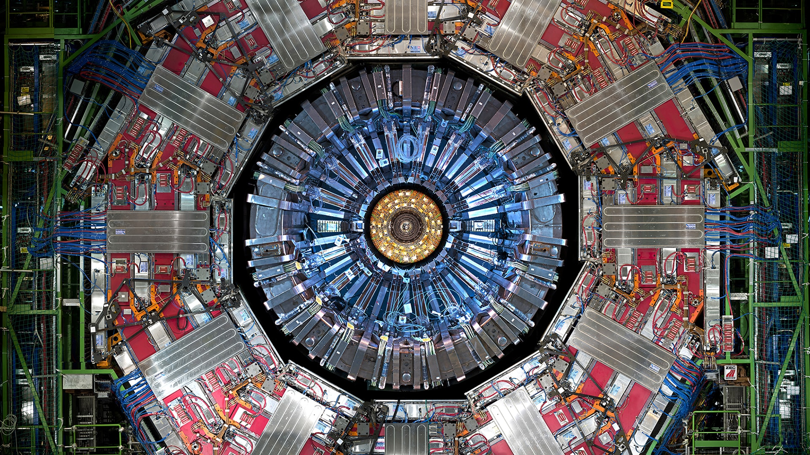
Curriculum Vitae y proyectos docente e investigador
Candidato | Pablo Martínez Ruiz del Árbol
Concurso | 6/21
Departamento | Física Moderna
Área | Física Atómica, Molecular y Nuclear
Perfil docente | Asignaturas propias del área
Perfil investigador | Física Experimental de Altas Energías
Fecha

Slide 2
Esquema de la presentación
Curriculum Vitae
Proyecto Docente
Proyecto Investigador

Slide 3
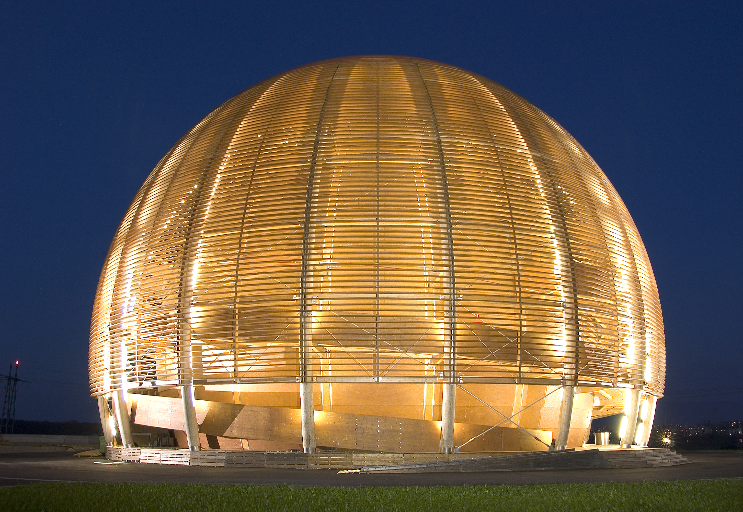
Curriculum Vitae
Información complementaria:
CVN completo (cvnPabloMartinez.pdf)
Justificaciones de méritos (justificacionMeritos.pdf)

Slide 4
Formación Académica
Licenciado en Ciencias Físicas
  Universidad: Universidad de Cantabria
  Fecha: 13 de Julio de 2005
  Nota media final: 9.3
  Premios: Premio extraordinario de fin de carrera
Doctor en Física:
  Universidad: Universidad de Cantabria
  Fecha: 25 de Junio de 2010
  Nota: Sobresaliente “Cum Laude”
  Título de la tesis: “Desarrollo y aplicación de algoritmos de alineamiento para la optimización de la detección de muones en el experimento CMS del LHC”
  Premio: Premio extraordinario de tesis doctoral

Slide 5
Resumen ejecutivo
Mi trayectoria se enmarca en el contexto de la Física Experimental de Altas Energías
Concretamente en el seno de la colaboración CMS, cubriendo todos los aspectos del campo:
  “Commissioning”, calibración y alineamiento de detectores de partículas
  Computación en entornos GRID
  Análisis de datos incluyendo el uso de técnicas modernas de análisis (IA)
  Desarrollo de hardware e instrumentación para detectores de partículas
Total de 60 artículos en revistas de alto impacto, 45 congresos y 16 proyectos de investigación
Mi actividad investigadora se complementa con proyectos de transferencia tecnológica
Docencia mayormente en el grado de Física y asignaturas relacionadas con las Altas Energías
  Aproximadamente 7 cursos académicos en ETH Zürich y 5 en la Universidad de Cantabria
  Un total de 900 horas de clase presencial
  Dirección de 1 tesis doctoral (+ 3 en curso), 5 TFGs y 7 TFMs
La actividad docente se complementa también con actividades de divulgación

Slide 6

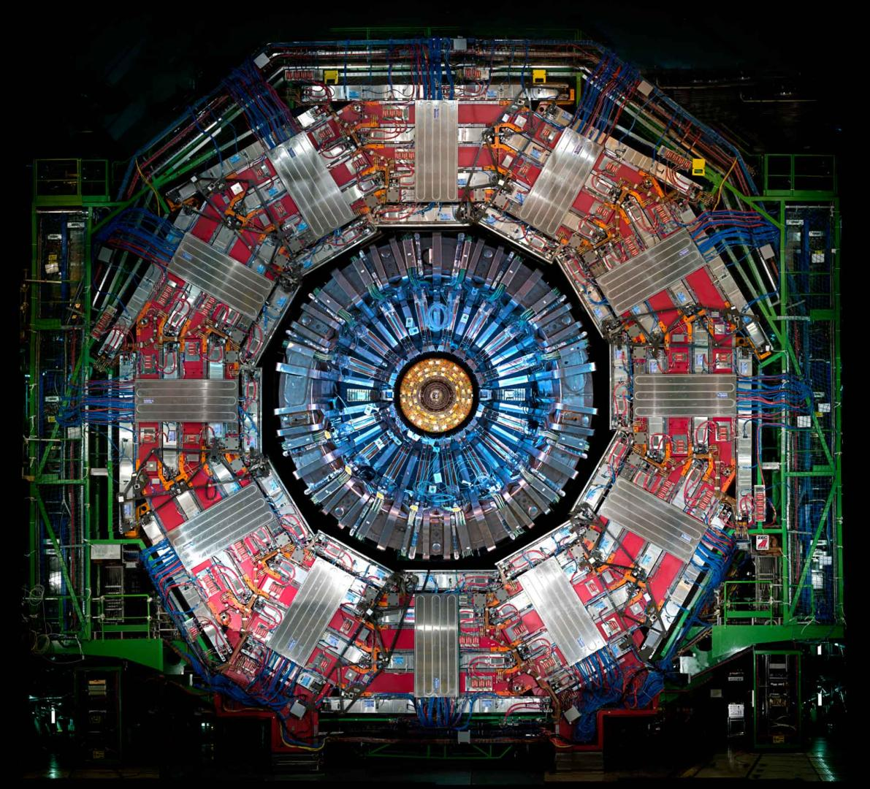





Trayectoria Profesional
Beca introducción a la investigación
(Septiembre 2005 – Diciembre 2005)
Beca I3P para la realización de tesis doctorales con interés industrial
(Enero 2006 – Diciembre 2009)
Contrato investigador predoctoral (Enero 2010 – Septiembre 2010)
Investigador postdoctoral
(Octubre 2010 – Febrero 2017)
Contrato Ramón y Cajal
(Marzo 2017 – Febrero 2022)
Unidad de trabajo:
Unidad de trabajo:
Unidad de trabajo:
2005
2010
2017
2022

Slide 7
Trayectoria Profesional
Beca introducción a la investigación
(Septiembre 2005 – Diciembre 2005)
Beca I3P para la realización de tesis doctorales con interés industrial
(Enero 2006 – Diciembre 2009)
Contrato investigador predoctoral (Enero 2010 – Septiembre 2010)
Investigador postdoctoral
(Octubre 2010 – Febrero 2017)
Contrato Ramón y Cajal
(Marzo 2017 – Febrero 2022)
Unidad de trabajo:
Unidad de trabajo:
Unidad de trabajo:
2005
2010
2017
2022

Slide 8
Participación en proyectos de investigación
“Participación en los experimentos CMS y CDF”
  Referencia del proyecto: MICINN FPA2005-08140
  Investigadora principal: Teresa Rodrigo
“Física en colisionadores hadrónicos (Experimentos CMS y CDF)”
  Referencia del proyecto: MICINN FPA2008-06112-C02-11
  Investigadora principal: Teresa Rodrigo
“Desarrollo de operaciones de un Tier2 federado para el experimento CMS”
  Referencia del proyecto: FPA2007-66530-C02-01
  Investigador principal: Francisco Matorras

Slide 9
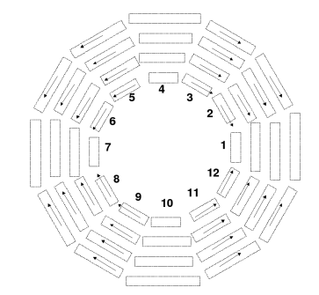
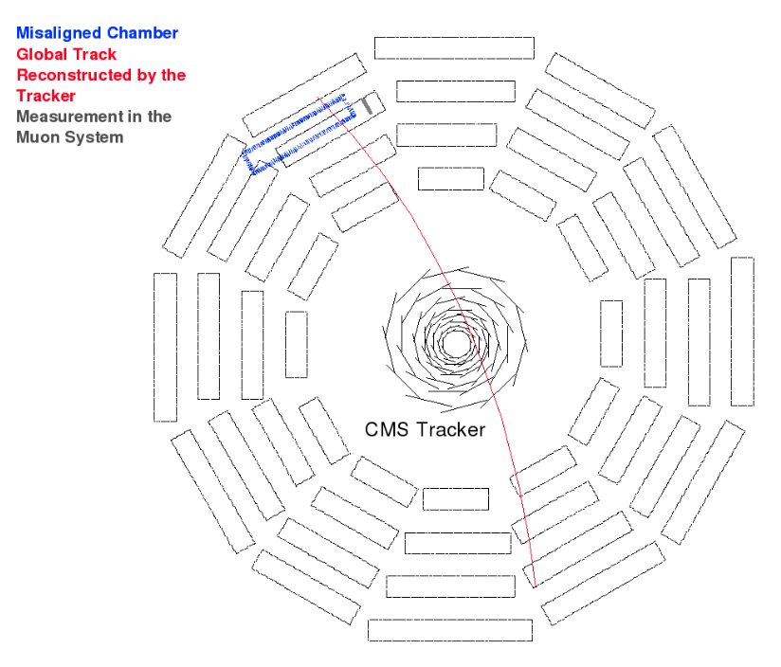
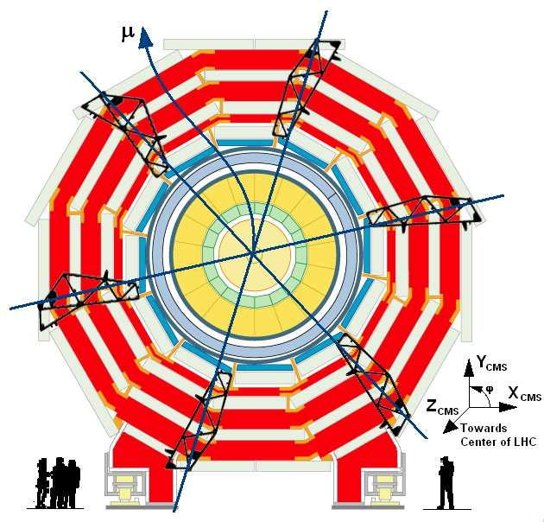
Alineamiento del sistema de muones y reconstrucción
Desarrollo de algoritmos de alineamiento del sistema de muones usando fotogrametría
  Primer alineamiento relativo de las cámaras de muones dentro de las “ruedas” de CMS
Desarrollo de algoritmos de alineamiento del sistema de muones usando técnicas de trazas
  Desarrollo de infraestructura de alineamiento dentro del software de CMS
  Alineamiento interno de las cámaras de muones del barril de CMS
  Alineamiento de las cámaras de muones de CMS con respecto al Tracker
Calibración de las posiciones de los “MABs” del sistema hardware de alineamiento
  Posicionamiento relativo de los instrumentos instalados en los MABs

Slide 10
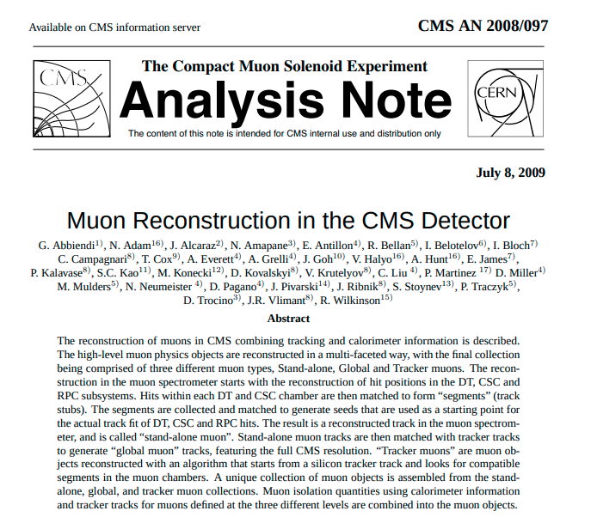
Alineamiento del sistema de muones y reconstrucción
Aplicación de algoritmos en las campañas de “commissioning” del experimento CMS
  Magnet Test Cosmic Challenge, Cosmic-RUn at Zero TEsla, Cosmic-Run at Four Tesla
  Estancias en el CERN por un total de 23 meses durante esta época
Persona de contacto entre el grupo de “Alignment&Calibration” y el grupo de alineamiento
Responsable de las geometrías de alineamiento de muones en la base de datos global de CMS
Testado y “commissioning” de la infraestructura computacional de alineamiento en el T2
  Sistemas de acceso a bases de datos globales para constantes de alineamiento y calibración
  Participación en campañas de computing (CSA06 and CSA08)
Desarrollo de los algoritmos de reconstrucción de muones de CMS
  Contribución directa a la implementación de los algoritmos
  “Commissioning” y testado de los algoritmos
  Firmante de la nota fundamental de reconstrucción en CMS

Slide 11
Selección de artículos y conferencias más importantes
Artículos:
The CMS Collaboration, “Alignment of the CMS Muon System with Cosmic-Ray and Beam-Halo Muons”, JINST, 5, T03020, 10.1088/1748-0221/5/03/T03020
The CMS Collaboration, “Aligning the CMS Muon Chambers with the Muon Alignment System during an Extended Cosmic Ray Run”, JINST, 5, T03019, 10.1088/1748-0221/5/03/T03019
The CMS Collaboration, “Performance of CMS Muon Reconstruction in Cosmic-Ray Events”, JINST, 5, T03022, 10.1088/1748-0221/5/03/T03022
Conferencias:
P. Martínez Ruiz del Árbol, “Commissioning and performance of the CMS detector”, 22nd Rencontres de Blois on Particle Physics and Cosmology: first results from the LHC, 2010
P. Martínez Ruiz del Árbol, “Muon Alignment in ATLAS and CMS”, Detector Understanding with the First LHC Data, DESY, 2009
P. Martínez Ruiz del Árbol, “The CMS Muon System Alignment”, 17th International Conference on Computing in High Energy Physics, CHEP09

Slide 12
Resumen de hitos de la etapa pre-doctoral
Participación en las principales campañas de commissioning del detector CMS
Desarrollo de algoritmos de alineamiento (interno y global) y de reconstrucción en CMS
  Las primeras constantes de alineamiento del sistema de muones usadas en el LHC
  Algoritmos de reconstrucción de muones usados desde entonces por la colaboración
Premio a contribución sobresaliente otorgado por la colaboración CMS:
  “CMS Achievement Award for the outstanding contribution to the muon alignment program”
Premio extraordinario de doctorado otorgado por la Universidad de Cantabria
Estancias en centros internacionales de prestigio durante 23 meses (CERN)
Un total de 15 publicaciones en revistas del primer tercil (primer cuartil en su mayoría)
Un total de 5 conferencias nacionales e internacionales + 3 workshops internacionales
Miembro del comité científico del “CMS Muon Barrel Workshop” en el CERN
Asistencia a cursos y escuelas: Taller de Altas Energías, CERN-Fermilab School
Participación en actividades de divulgación: Participación en CMS International Masterclasses

Slide 13
Trayectoria Profesional
Beca introducción a la investigación
(Septiembre 2005 – Diciembre 2005)
Beca I3P para la realización de tesis doctorales con interés industrial
(Enero 2006 – Diciembre 2009)
Contrato investigador predoctoral (Enero 2010 – Septiembre 2010)
Investigador postdoctoral
(Octubre 2010 – Febrero 2017)
Contrato Ramón y Cajal
(Marzo 2017 – Febrero 2022)
Unidad de trabajo:
Unidad de trabajo:
Unidad de trabajo:
2005
2010
2017
2022

Slide 14
Participación en proyectos de investigación
“High pt physics with CMS and Upgrades of the CMS Barrel pixel detector”
  Referencia del proyecto: SNF Project Nr. 200021-134939
  Investigador principal: Rainer Wallny
“Search for new physics and measurements of higgs boson properties with CMS”
  Referencia del proyecto: SNF Project Nr. 2013-146398
  Investigador principal: Rainer Wallny
“Measurements of Higgs boson properties and Searches for Supersymmetry with CMS”
  Referencia del proyecto: SFN Project Nr. 2014-153664
  Investigador principal: Rainer Wallny
“Characterization of the higgs boson and searches for supersymmetry with CMS”
  Referencia del proyecto: SFN Project Nr. 2016-166294
  Investigador principal: Rainer Wallny

Slide 15
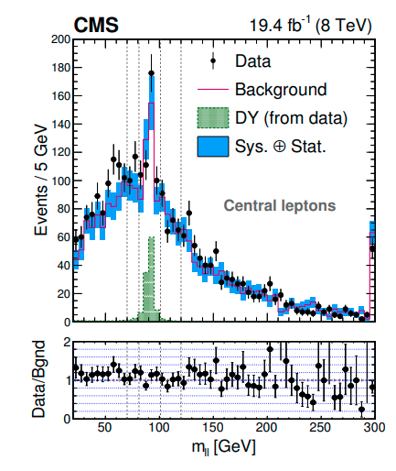
Supersimetría con leptones de carga opuesta y mismo sabor
Liderazgo de este tipo de búsquedas de supersimetría dentro del grupo de SUSY de CMS
  Consideradas como una de las búsquedas principales “flagship analysis” dentro de CMS
Coordinación de un grupo de doctorandos y postdocs de diferentes universidades
  Supervisión de dos estudiantes de doctorado en la ETHZ
Contribución integral: diseño, ejecución, análisis estadístico, persona de contacto
Compendio de 7 trabajos con creciente riqueza y extensión analizando datos de 7, 8 y 13 TeV
  (2010-2012) →Leptones compatibles con bosón Z y no compatibles con bosón Z
  (2012-2014) → Extensión a búsqueda de señal de tipo “Edge”
  (2014-2017) → Extensión a “ElectroWeak” y “sleptons”
El dataset de 8 TeV mostró un gran exceso de datos sobre fondo
  Considerado como el mayor indicio de nueva física en CMS
  Reconocido como el análisis más escrutado hasta la fecha
  Gran impacto dentro de la comunidad teórica

Slide 16
Otras contribuciones a análisis de SUSY y spin-offs
Contribución a análisis de SUSY hadrónicos usando la variable MT2 realizados por la ETHZ
  Cálculo de las eficiencias leptónicas para el “lost lepton” background
Contribución a los análisis de SUSY con leptones del mismo signo realizados por la ETHZ
  Cálculo de las eficiencias leptónicas y del método de estimación de “fake leptons”
Participación en análisis de combinación y re-interpretación de resultados de SUSY
  Combinación de los diferentes canales para la búsqueda de supersimetría “electroweak”
  Reinterpretación de búsqueda de supersimetría en términos del pMSSM SUSY model
Desarrollo de un método “Data-driven” para estimar la corrección energética de jets-b
  El método surge como un spin-off de la técnica JZB empleada en los análisis de SUSY
  Primera estimación puramente “data-driven” de las correcciones en el contexto del LHC
  Recogido como capítulo (del que fui editor) en el artículo resumen de calibraciones de jets
The CMS Collaboration, “Jet energy scale and resolution in the CMS experiment in pp collisions at 8 TeV”, JINST 12(2017) 02, P02014, doi: 10.1088/1748-0221/12/02/P02014

Slide 17
Simulación y trigger para el grupo de SUSY de CMS
Durante los años 2014-2016 fui nombrado co-coordinador “L3” del grupo:
“SUSY Trigger, Monte Carlo and interpretations group”
Responsable del diseño e implementación de las estrategias de trigger y simulación
  Implementación de la mayor parte de los triggers utilizados por el grupo para 13 TeV
  Cálculo y ejecución de las simulaciones de señal utilizados por el grupo para 13 TeV
  Responsable de defender los intereses del grupo en los grupos de Trigger y Simulación
Estos triggers/simulaciones fueron la base para los primeros análisis de SUSY a 13 TeV (>20)
Invitado a dar el prestigioso “LHC Seminar” organizado por el CERN
  Presentación de los primeros resultados de SUSY de CMS a 13 TeV
Organización de 2 workshops de SUSY del experimento CMS (Lisboa 2014 y Chicago 2015)
Editor del capítulo de supersimetría en el artículo resumen del trigger de CMS
The CMS Collaboration, “The CMS trigger system”, JINST 12, P01020, doi: 10.1088/1748-0221/12/01/P01020

Slide 18
Selección de artículos y conferencias más importantes
Artículos:
The CMS Collaboration, “Search for new phenomena in final states with two opposite-charge, same-flavor leptons, jets, and missing transverse momentum in pp collisions at √s = 13 TeV”, JHEP 03 (2018) 076, 10.1007/JHEP03(2018)076
The CMS Collaboration, “Combined search for electroweak production of charginos and neutralinos in proton-proton collisions at vs 13 TeV”, JHEP 03(2018)160, 10.1007/JHEP03(2018)160
The CMS Collaboration, "Search for Physics Beyond the Standard Model in Events with Two Leptons, Jets, and Missing Transverse Momentum in pp Collisions at sqrt(s) = 8 TeV", JHEP 1504 (2015) 124, DOI:10.1007/JHEP04(2015)124
Conferencias:
P. Martínez Ruiz del Árbol, “Searches for SUSY in events with two or more leptons at CMS”, ICHEP 2012: 36th International Conference on High Energy Physics
P. Martínez Ruiz del Árbol, “Search for Beyond the Standard Model Physics in multi-leptonic and photonic final states with the CMS detector”, ICHEP 2014: 37th International Conference on High Energy Physics
P. Martínez Ruiz del Árbol, “CMS SUSY Searches at 13 TeV”, The LHC Seminar, 2016

Slide 19
Experiencia docente
Durante los años 2010-2017 un 20% de mi tiempo estuvo dedicado a docencia en la ETHZ
Impartí un total de 456 horas de clase siempre en asignaturas del grado de Física
La totalidad de estas horas se impartieron en idioma Inglés
Asignatura | Cursos | Total de horas
Introduction to Nuclear and Particle Physics | 2010-2011 2013-2014 2014-2015 2015-2016 | 128
Physics I | 2011-2012 | 24
Physics II | 2011-2012 2012-2013 | 48
Physics Lab I | 2012-2013 2015-2016 2016-2017 | 192
Advanced Physics Laboratory | 2014-2015 | 64
Además participé en la supervisión de 2 estudiantes de doctorado y 1 estudiante de Máster
Dirigí 1 Tesis de Máster y a 1 estudiante del programa “Summer Student” del CERN
Participé como profesor en el CMS Data Analysis School celebrado en Pisa en 2012

Slide 20
Resumen de hitos de la etapa post-doctoral (I)
Liderazgo de búsquedas de SUSY con leptones del mismo sabor y carga opuesta en CMS
Co-convener (L3) del grupo “Trigger, Montecarlo and Interpretations” del grupo de SUSY
  Preparación de todos los triggers y simulaciones del grupo para la toma de datos de 13 TeV
Estancias en centros internacionales de prestigio (CERN) por un total de 6 años y 4 meses
Un total de 31 publicaciones en revistas del primer tercil (primer cuartil en su mayoría)
Un total de 4 conferencias nacionales e internacionales + 8 workshops internacionales
  Incluyendo 2 contribuciones en ICHEP: ICHEP2012 y ICHEP2014
Invitado a 2 seminarios en instituciones de prestigio:
  El LHC CERN Seminar presentando los primeros resultados de SUSY a 13 TeV
  Seminario sobre búsquedas de SUSY con dos leptones en Universidad de Zürich
Miembro del comité científico de los “CMS SUSY Workshops” en Lisboa y Chicago
Referee de “The European Journal Physics C”

Slide 21
Resumen de hitos de la etapa post-doctoral (II)
Principales hitos de docencia:
  Un total de 456 horas de docencia en el grado de Física en la ETHZ en idioma inglés
  Supervisión de 2 estudiantes de doctorado y 1 estudiante de Máster
  Dirección de 1 TFM y 1 estudiante del programa “CERN Summer School”
  Participación como profesor en el “CMS Data Analysis School” en Pisa
Principales hitos de transferencia tecnólogica:
  Co-Fundación en el año 2015 de la empresa tecnológica “Muon Tomography Systems”
    Consultorías realizadas durante los años 2015/2016 y 2017
    Construcción de detectores de muones
    Diversas subvenciones del gobierno del País Vasco + Neotec (CDTI) + Inversión privada
Principales hitos de divulgación:
  Guía Oficial de CMS durante los años 2010 a 2017 (más de 30 visitas a grupos)
  Participación en el reportaje “Destino, el Universo” de Informe Semanal para RTVE

Slide 22
Trayectoria Profesional
Beca introducción a la investigación
(Septiembre 2005 – Diciembre 2005)
Beca I3P para la realización de tesis doctorales con interés industrial
(Enero 2006 – Diciembre 2009)
Contrato investigador predoctoral (Enero 2010 – Septiembre 2010)
Investigador postdoctoral
(Octubre 2010 – Febrero 2017)
Contrato Ramón y Cajal
(Marzo 2017 – Febrero 2022)
Unidad de trabajo:
Unidad de trabajo:
Unidad de trabajo:
2005
2010
2017
2022

Slide 23
Participación en proyectos de investigación (I)
“Centro de procesado de datos para el LHC: Tier-2 para el experimento CMS en el IFCA”
  Referencia del proyecto: FPA2016-78727-R
  Investigador principal: Francisco Matorras
“XDC: Extreme DataCloud”
  Referencia del proyecto: H2020-EINFRA-2017-777367
  Investigador principal: Jesús Marco
“Participation in the CMS Experiment of LHC: Run2”
  Referencia del proyecto: FPA2017-85155-C4-4-R
  Investigador principal: Celso Martínez, Luca Scodellaro
“Centro de procesado de datos de CMS Tier2 en el IFCA”
  Referencia del proyecto: PID2019-104974RB-100
  Investigador principal: Francisco Matorras

Slide 24
Participación en proyectos de investigación (II)
“Actividades del IFCA para los "upgrades" de alta luminosidad del LHC: IT y ETL”
  Referencia del proyecto: PID2020-113705RB-C31 (proyecto concedido, no activo aún)
  Investigador principal: Iván Vila, Gervasio Gómez
“Un nuevo método tomográfico de muones en 4D para la obtención de imágenes de la salud estructural de grandes infraestructuras”
  Referencia del proyecto: FPA2017-85155-C4-1-R (proyecto concedido, no activo aún)
  Investigador principal: Iván Vila, Gervasio Gómez
“Algoritmia de simulación ultra-rápida para aplicaciones industriales de tomografía muónica usando redes neuronales generativas adversarias”
  Referencia del proyecto: SUBVTC-2021-0026 (proyecto concedido, no activo aún)
  Investigador principal: Pablo Martínez Ruiz del Árbol

Slide 25
Búsquedas de Supersimetría en CMS
Liderazgo en búsquedas en sucesos con 2 leptones del mismo sabor y carga opuesta
  “Legacy paper” incluyendo los datos de 2016, 2017 y 2018
  Aplicación de técnicas de fat jet para modelos EWK boosted
  Búsquedas de sleptons con veto dinámico de los jets
En el año 2016 fui nombrado durante 2 años co-coordinador (L3) del grupo de SUSY:
“Third Generation Searches group (TBT)”
Responsable de las búsquedas de partículas supersimétricas de tercera generación:
  Estrategia general del grupo, escrutino de los análisis, combinación de resultados, etc
  Durante este periodo CMS publicó sus primeros resultados del “stop” a 13 TeV
Contribuciones directas en análisis de búsquedas del stop en el canal dileptónico:
  Búsqueda de stops en la zona del corredor con W offshell y charginos
  Búsqueda de stops con una masa próxima a la del quark top

Slide 26
Otras búsquedas de Nueva Física en CMS
Búsqueda de Materia Oscura en asociación con quarks top-antitop en el IFCA
  Desde el año 2017 lidero este análisis en el canal dileptónico
  Desarrollo de un método para estimar el momento transverso del mediador de materia oscura
  Co-dirección de una tesis doctoral en este temática
Búsqueda de Materia Oscura en asociación con single quark top o pares top anti-top
  Este análisis constituye el “legacy analysis” con datos de 2016, 2017 y 2018
  Pero además implementa nuevas zonas de señal ser sensibles a la producción con single top
  Actualmente co-dirigiendo una tesis doctoral en este tema
Búsquedas de Nueva Física con partículas de larga vida media (leptones desplazados)
  Producción de pares de bosones de alta vida media decayendo a leptones desplazados
  Este análisis está a punto de entrar el proceso interno de escrutinio de CMS
  Actualmente co-dirijo una tesis doctoral en esta temática

Slide 27

CMS Upgrade: MIPs Timing Detector (MTD) (I)
Coordinador (L3) del grupo de Física del “Data Performance Group” del MTD
  Comencé a trabajar en el MTD en el año 2017 con una búsqueda de leptones desplazados
  En el año 2018 fui seleccionado coordinador del grupo y responsable del “Physics Case” para el Technical Design Report (TDR) del detector
  En ese contexto lideré 4 búsquedas de Nueva Física: leptones, fotones y jets desplazados y una búsqueda de Heavy Stable Charged Particles
  También lideré y coordiné una búsqueda del proceso de producción de pares de Higgs
  Fui editor de las notas internas y responsable de defender los análisis ante la colaboración
  Estudios para determinar si el MTD debe entrar a nivel L1 trigger
Editor del Technical Design Report del MTD
  Con especial énfasis en el capítulo “Physics Performance and Physics Cases”
The CMS Collaboration, “A MIP Timing Detector for the CMS Phase-2 Upgrade Technical Design Report”, ISBN: 978-92-9083-523-3

Slide 28
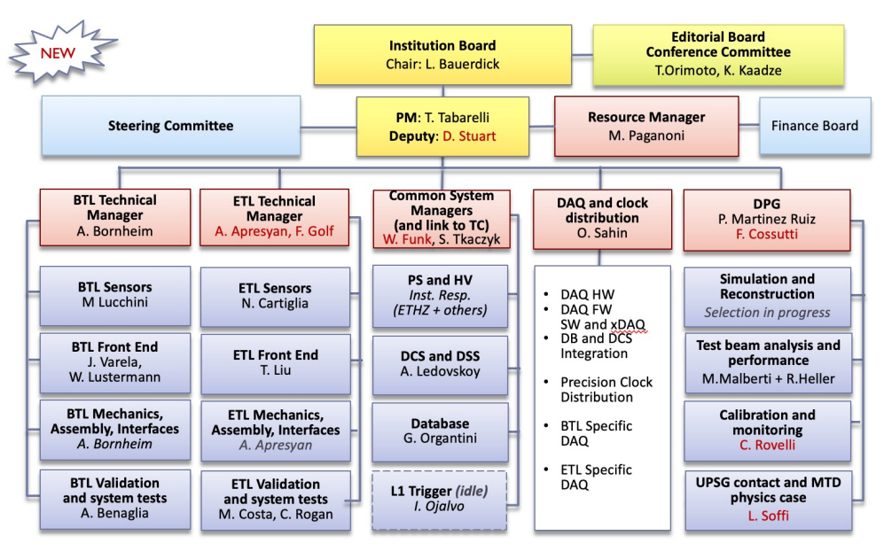
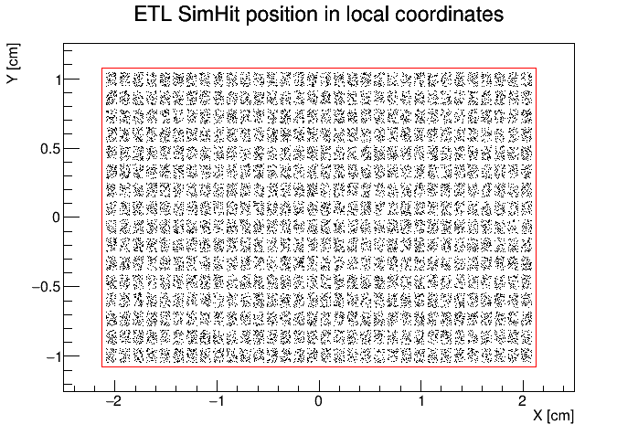
CMS Upgrade: MIPs Timing Detector (MTD) (II)
Coordinador (L2) del grupo “Data Performance Group” del MTD (2019-2021 + 2021-2023)
Responsable de todo el software, simulación, reconstrucción, calibración y física del MTD
  Preparación de geometrías, digitización, simulación, estructuras básicas del software
  Puesta a punto de software provisional para que los grupos de CMS puedan usar el MTD
  Primeros pasos en la integración del MTD en el tracking de CMS, 4D vertexing, etc
  Defensa del detector en los Annual Review y P2UG reviews
  Presentación plenaria en la CMS week

Slide 29
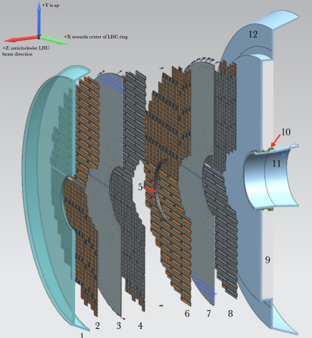
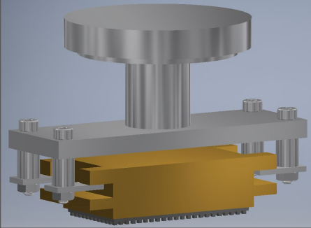
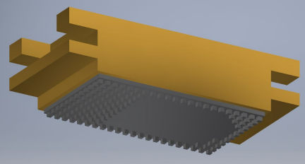
CMS Upgrade: MIPs Timing Detector (MTD) (III)
Responsable del ensamblado de módulos del ETL en el IFCA
  Un total de 900 módulos con sensores LGAD
  En colaboración con Fermilab + Nebraska + Torino
Puesta a punto de robot automático de ensamblado
  Programación en V+ de scripts básicos de control
  1 TFM + 1 TFG dirigidos en esta temática
Colaboración en el diseño del procedimiento de ensamblado

Slide 30
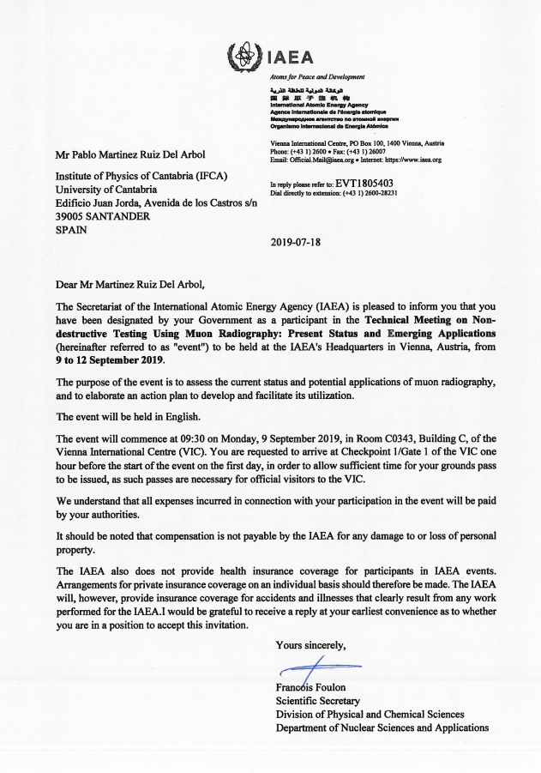
Transferencia tecnológica: Tomografía muónica
Liderazgo internacional en la aplicación de la tomografía muónica a sistemas industriales
  Invitado al “Cosmic-Ray Muography” meeting de la Royal Society
  Uno de los dos representantes españoles en el meeting de la IAEA
  Editor del capítulo de aplicaciones industriales (IAEA)
  Contribuciones a varias conferencias internacionales y seminarios
P. Martínez et al. , “Non-destructive testing of industrial equipment using muon radiography”, Philosophical Transactions of the Royal Society A, doi:10.1098/rsta.2018.0054
Convenios de investigación con la empresa Muon Tomography Systems S.L
  “Desarrollo de un sistema de adquisición de datos inteligente (DAQ) para la caracterización, corrección y obtención de trazas en detectores de muones”, IP: Pablo Martínez
  Co-dirección de tesis doctoral industrial en curso (financiada por el Ministerio de Ciencia)
  Co-dirección de Trabajo de Fin de Máster en esta temática en convenio con la empresa
Miembro de la colaboración MODE (Machine-Learning Optimized Design of Experiments)
  Aplicación de técnicas de ML al diseño de experimentos y a la muografía en partícular

Slide 31
Otras actividades de transferencia tecnología
Actividades relacionadas con la pandemia Covid-19:
  Autor del documento técnico: “Una visión global de la pandemia Covid-19: qué sabemos y qué stamos investigando desde el CSIC” , http://dx.doi.org/10.20350/digitalCSIC/12596
  P. Martinez, L. Lloret, “Comparison of epidemic control stratregies using agent-based simulations”, https://doi.org/10.1101/2020.05.24.20111625
  Colaboración para el uso de recursos del Tier-2 del IFCA para correr Folding@Home
Actividades relacionadas con modelización de despoblamiento en Cantabria:
  Proyecto concedido por el gobierno de Cantabria: “Evolución poblacional de municipios en riesgo de despoblamiento mediante gemelos digitales”
Actividades relacionadas con el uso de técnicas de Machine-Learning en metalurgia
  Ruiz, Estela et al. “Machine Learning Methods for the Prediction of the Inclusion Content of Clean Steel Fabricated by Electric Arc Furnace and Rolling”, Metals 11(6)-194, https://doi.org/10.3390/met11060914

Slide 32
Selección de artículos y conferencias más importantes
Artículos:
The CMS Collaboration, “Search for supersymmetry in final states with two oppositely charged same-flavor leptons and missing transverse momentum in proton-proton collisions at sqrt(s) = 13 TeV”, JHEP04(2021)123, DOI:10.1007/JHEP04(2021)123
The CMS Collaboration, “Search for Dark Matter Particles Produced in Association with a Top Quark Pair sqrt(s) = 13 TeV”, Physical Review Letters 122 -011803, DOI: 10.1103/PhysRevLett.122.011803
The CMS Collaboration, "Search for supersymmetric partners of electrons and muons in proton–proton collisions at sqrt(s)=13TeV", Physics Letters B 140-166, 10.1016/j.physletb.2019.01.005
Conferencias:
P. Martínez Ruiz del Árbol, “Timing for the CMS Upgrade 2”, LHCP2020: The Eighth annual conference on large hadron collider physics, POS(LHCP2020)081
P. Martínez Ruiz del Árbol, “Precision Timing with the CMS MIP Timing Detector”, LP2019: 29th International Symposium on Lepton Photon Interaction at High Energy Physics, POS(LeptonPhoton19)100
P. Martínez Ruiz del Árbol, “Dark Matter at the LHC”, Split2018: LHC days in Split, University of Split

Slide 33
Experiencia docente (I)
Durante los años 2017-presente he ejercido docencia en la Universidad de Cantabria
Impartí un total de 443.80 horas tanto en Grado de Física como en asignaturas de Máster
Algunas de estas horas se impartieron en Español y otras en idioma Inglés
Asignatura | Cursos | Total de horas
Advanced Experimental Techniques Grado de Física/Doble Grado | 2017-2018 2018-2019 | 66.8
Física de Partículas Elementales Grado de Física/Doble Grado Profesor responsable | 2017-2018 2018-2019 2019-2020 2020-2021 2021-2022 | 174
Mecánica Cuántica Grado de Física/Doble Grado | 2020-2021 2021-2022 | 50
Modelo Estándar de Física de Partículas Máster de Física de Partículas y del Cosmos | 2019-2020 | 20
Estadística para la Ciencia de Datos Máster de Data Science | 2017-2018 2018-2019 2019-2020 2020-2021 2021-2022 | 89

Slide 34
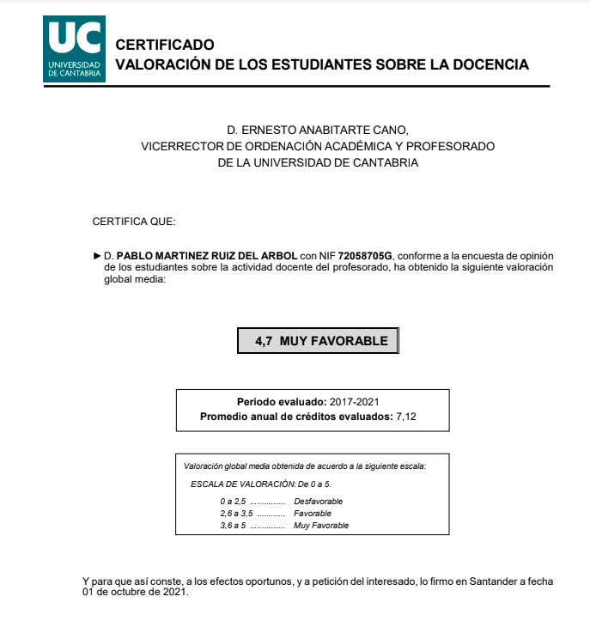
Experiencia docente (II)
La valoración de los estudiantes sobre la docencia es de 4.7 sobre 5
Durante este periodo he participado en la dirección y co-dirección de trabajos de fin de grado
  Total de trabajos dirigidos: 4 (actualmente me encuentro dirigiendo otros 3)
  Total de trabajos co-dirigidos: 1 (actualmente me encuentro co-dirigiendo otro)
También he participado en la dirección y co-dirección de trabajos de fin de Máster
  Total de trabajos dirigidos: 4 (actualmente me encuentro dirigiendo otros 2)
  Total de trabajos co-dirigidos: 3
Diploma para ejercer docencia en inglés de la UC
  Nivel de inglés C1 (certificado oficial)
Participación en cursos de formación docente:
  “Comunicación efectiva en el aula online y presencial: dinamiza las clases y conecta con el alumnado”
  “Implementación práctica de estrategias de innovación docente”

Slide 35
Actividades de divulgación
Conferencia en Café Científico: “La física en lucha contra el covid-19”, Santander, 2020
Conferencia en Tardes con Ciencia: “Un Universo Supersimétrico: explorando las fronteras de la Física de Partículas”, Santander, 2020
Conferencia en Café con Ciencia: “Tomografía Muónica: unha ollada ao interior da materia”, Ferrol, 2020
Expandiendo la Ciencia: Siete charlas en institutos y colegios de Cantabria, 2018-2020
Participación en Noche de los investigadores: Santander, años 2017, 2018 y 2019
Conferencia Ateneo de Santander: “Un Universo Supersimétrico: explorando las fronteras de la Física de Partículas”, Santander, 2019
Conferencia en Aquae Talent Hub, “Las nubes de la Física”, Orense, 2019
Conferencia en Pint of Science: “Un Universo extraño”, Santander, 2018
Conferencia en Aquae Campus, “La gravedad de lo invisible”, Cartagena, 2019

Slide 36
Resumen de hitos de la etapa RyC (I)
Actividades de coordinación y liderazgo científico dentro de la colaboración CMS:
  Convener (L3): “DQM, validation and certification” del Muon POG (2018)
  Convener (L3): “Third Generation Searches” del grupo de SUSY (2016-2018)
  Convener (L3): “Physics Analysis case” del MTD (2017-2019)
  Convener (L2): “Data Performance Group” del MTD (2019-2021) + (2021-2023)
Representante español en el Institutional Board y el Financial Board del MTD
Un total de 14 publicaciones en revistas del primer tercil (primer cuartil en su mayoría)
Un total de 8 conferencias nacionales e internacionales + 12 workshops internacionales
  Incluyendo Lepton-Photon, LHCP, The Royal Society, IAEA
Invitado a 3 seminarios en instituciones de prestigio: Universidad de Zürich, CIEMAT, CSIC
Comité científico: “CMS SUSY Workshops” (Gante y Viena), organizador en Santander
Evaluador de Proyectos de la Agencia Española de Evaluación
Autor del Libro del CSIC: “White book on artificial inteligence, robotics and data science”
Coordinador del Machine Learning Journal Club del IFCA y miembro de COMCHA

Slide 37
Resumen de hitos de la etapa RyC (II)
Principales hitos de docencia:
  Un total de 443.8 horas de docencia en grado y postrado en la Universidad de Cantabria
  Co-dirección de 1 tesis doctoral y co-dirigiendo actualmente otras 3 tesis doctorales
  Dirección/Co-dirección de 7 Trabajos de Fin de Máster y otros 2 en curso
  Dirección/Co-dirección de 5 Trabajos de Fin de Grado y otros 3 en curso
  Valoración de los estudiantes 4.7 / 5.0 → Muy favorable
Principales hitos de transferencia tecnólogica:
  Un proyecto/convenio con empresa privada como Investigador Principal
  Un proyecto de transferencia en concurrencia competitiva como Investigador Principal
  Representante español en la IAEA para el “technical meeting” de tomografía muónica
  Editor del capítulo de aplicaciones industriales en el documento de la IAEA
  Integrante de la colaboración MODE
Principales hitos de divulgación:
  Más de 9 contribuciones en conferencias y actos de divulgación de gran impacto

Slide 38
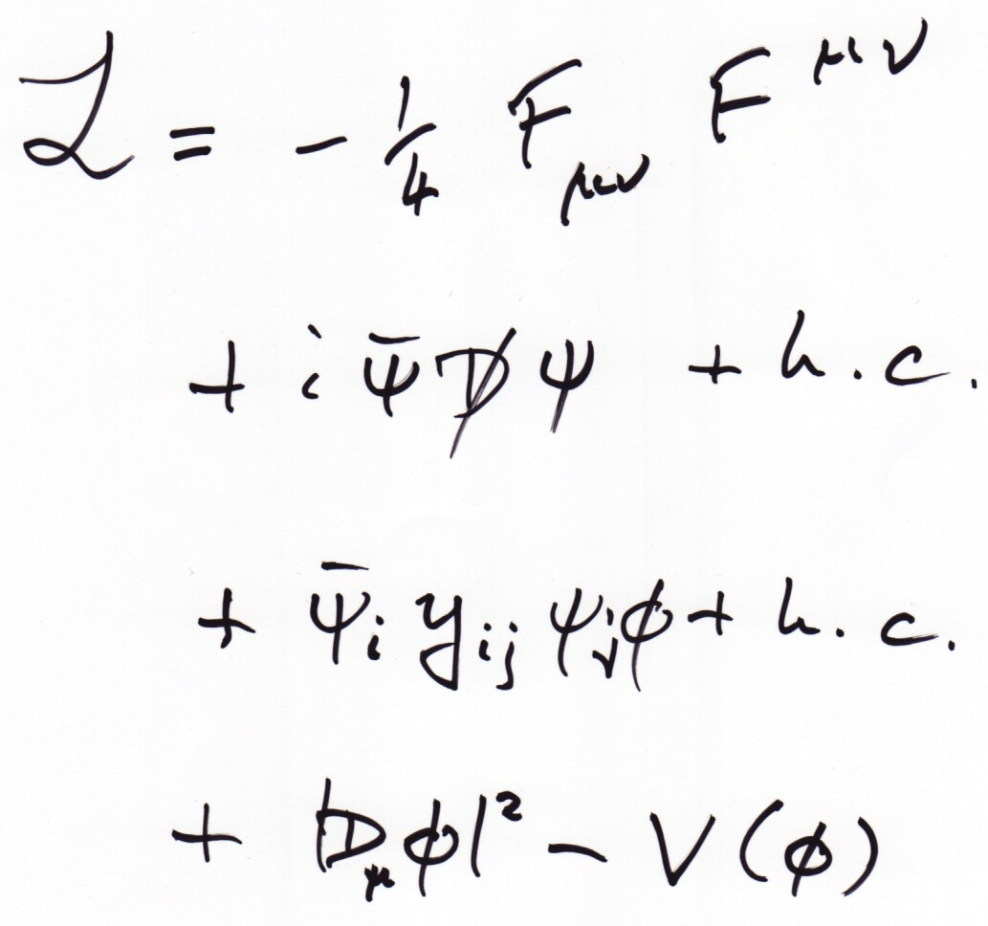
Proyecto docente
Información complementaria:
Proyecto docente e investigador (proyectoDocenteInvestigador.pdf)
Desarrollo de temas (DesarrolloDeTemas/)

Slide 39
Marco Académico e Institucional
El sistema universitario español se rige por la Ley Orgánica 6/2001 (la “LOU”)
  Modificada por la Ley Orgánica 4/2007 en la que se apuesta definitivamente por el EEES
“La Universidad realiza el servicio público de la educación superior mediante la investigación, la docencia y el estudio.”
El alcance del concepto de Educación Superior queda establecido como:
“La enseñanza superior se distingue de la primaria y secundaria no sólo por la edad y nivel de los alumnos, sino también por la producción y valorización de nuevos conocimientos en el ambito cultural, social y economico.”
Bindé et al. UNESCO

Slide 40
Espacio Europeo de Educación Superior (EEES)
Marco de educación europeo para disponer de un sistema de educación superior comparable
  Promoción de la movilidad y de la cooperación para garantizar la calidad educativa
  Modelo de educación centrado en el aprendizaje y la adquisición de competencias
Reconoce la existencia de 2 niveles de formación: Grado y Postgrado
  A su vez, existen 3 ciclos diferentes: Grado, Máster y Doctorado
Establecimiento del ECTS: European Credit Transfer and Accumulation System
  Reconocimiento en todo el espacio de Educación Superior Europeo
  Entre 25-30 horas de trabajo de aprendizaje del alumno (presencial y no presencial)
En los últimos años la Comisión Europea ha propuesto las “Universidades Europeas”
  Alianzas transnacionales con vocación de convertirse en las universidades del futuro
  Fomento de los valores y la identidad europeos
  Revolución de la calidad y la competitividad de la educación superior en europa
  Universidad de Cantabria incluida en la alianza EUNICE (segunda convocatoria)

Slide 41
Entorno académico: Facultad de Ciencias de la UC
Titulaciones de Grado | Titulaciones de Máster
Grado en Física | Máster en Data Science
Grado en Matemáticas | Máster en Ciencia e Ingeniería de la Luz
Grado en Ingeniería Informatíca | Máster en Física de Partículas y del Cosmos
Doble Grado Física y Matemáticas | Máster en Ingeniería Informática
International Diploma in Physics | Máster en matemáticas y computación
 | Máster en Nuevos Materiales
 | Máster en Química Teórica y Modelización Computacional
Programas de doctorado
Doctorado en Ciencia y Tecnología

Slide 42
Entorno académico: Grado de Física
Distribución de créditos de la titulación
Formación Básica | 60
Obligatorios | 126
Optativas | 36
Trabajo fin de carrera | 18
Total | 240
El grado de física se estructura en los siguientes módulos:
Módulo Básico | Capacitación lingüistica y formación en valores, competencias y destrezas personales
Módulo Central | Módulo de Orientación
Mención en Física Fundamental | Mención en Física Aplicada
Módulo transversal Fundamental/Aplicada | Módulo de Trabajo de Fin de Grado
Las menciones suponen itinerarios curriculares alcanzados al cursar 30 créditos del bloque
  Es obligatorio para los alumnos alcanzar al menos una de las menciones
En el Doble Grado de Física y Matemáticas los alumnos acumulan conocimientos, competencias y habilidades tanto del grado de Física como del grado de Matemáticas

Slide 43
Asignatura: Física de Partículas Elementales
Primera toma de contacto con el formalismo del Modelo Estándar de las Partículas
Conceptos básicos acerca de las leyes que rigen la dinámica de los fermiones
Presentación de las interacciones como un proceso de intercambio de partículas bosónicas
Aplicación a electrodinámica cuántica, las interacciones débil y fuerte y el bosón de Higgs
Contrapartida experimental: interacción de las partículas con la materia y detectores
Datos de la asignatura
Nombre | Física de Partículas Elementales
Centro | Facultad de Ciencias
Créditos ECTS | 6
Módulo/Materia | Mención en Física Fundamental
Titulación | Grado en Física (4º curso) Doble Grado en Física y Matemáticas (5º curso)
Tipología | Optativa

Slide 44
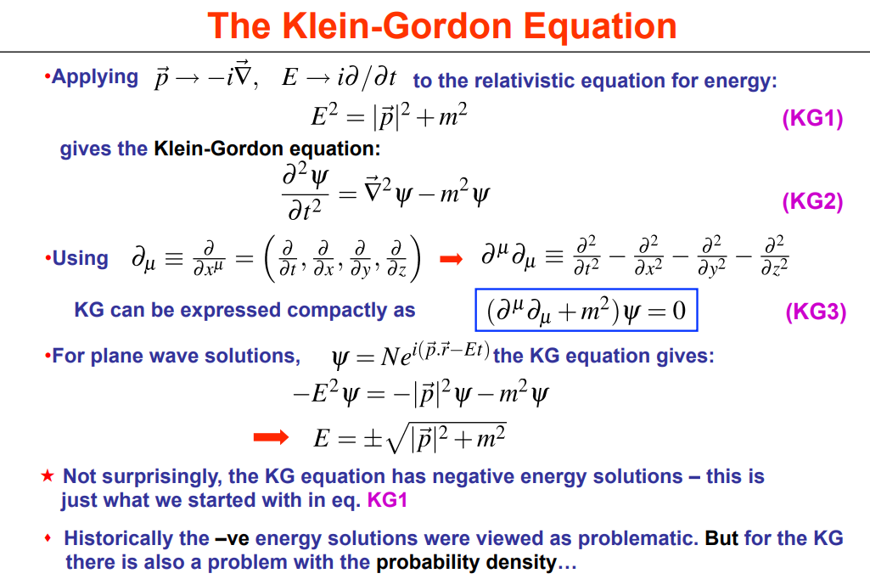
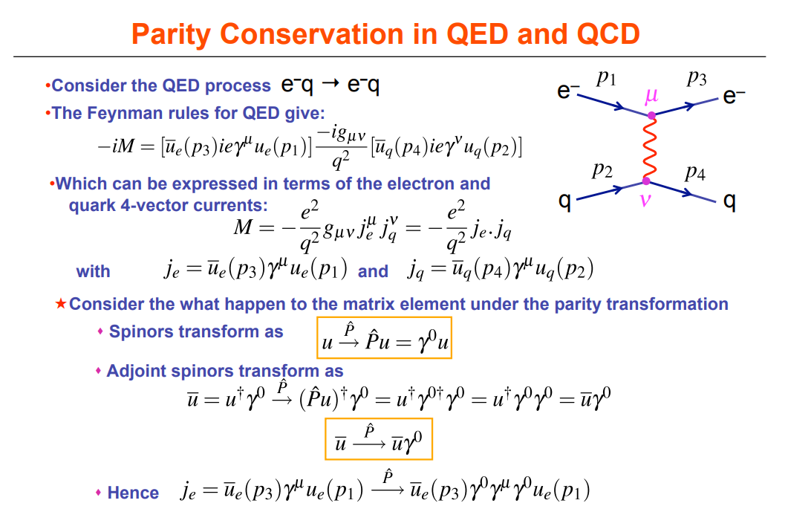
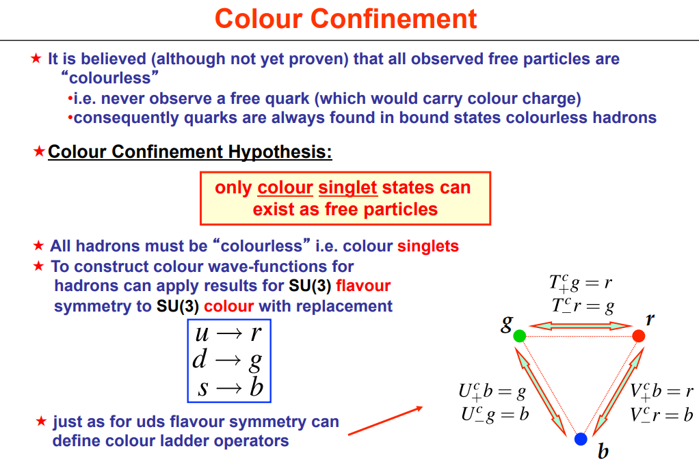
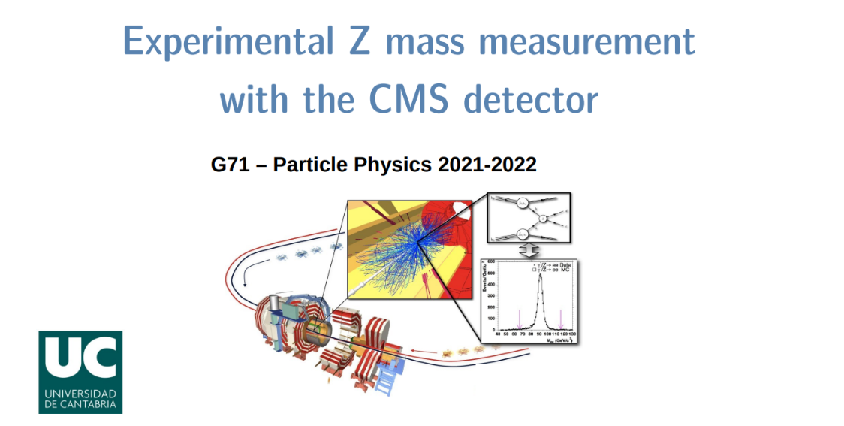
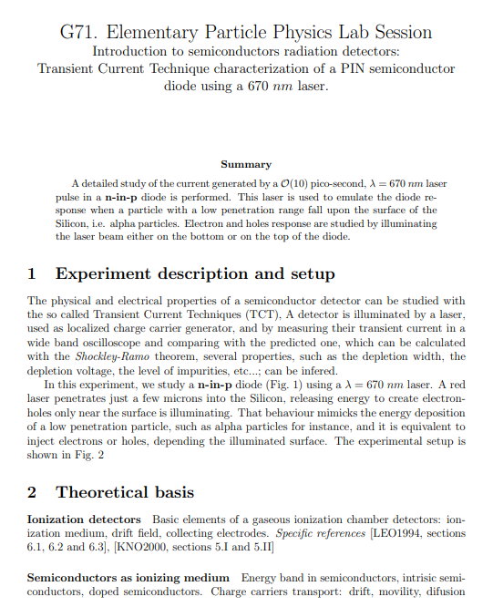
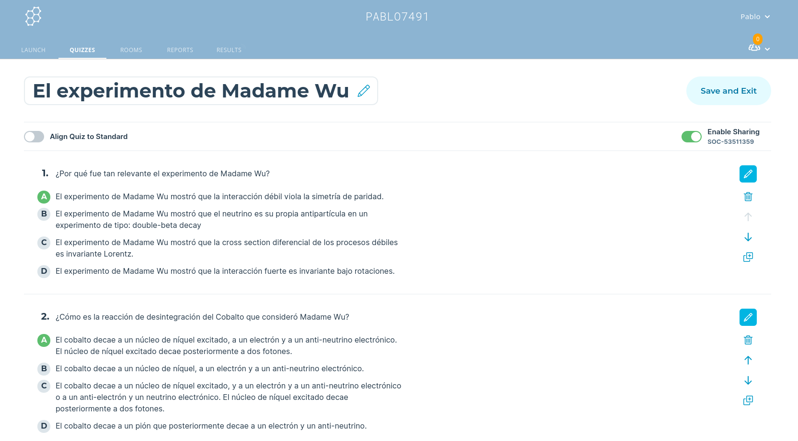
Práctica docente de la asignatura
La asignatura se desarrolla fundamentalmente a través de clases magistrales con transparencias
Clases de problemas (prácticas en el Aula) y ejercicios propuestos para evaluación continua
Una práctica de laboratorio (detección de partículas) + una práctica de ordenador (bosón Z)
Aplicación del concepto de “Flipped” classroom y actividad en grupo “Space Race”
Todos los contenidos, actividades, seguimiento, etc. integrados en el aula virtual Moodle

Slide 45
Relación de la asignatura con otras asignaturas
Base teórica
Física Básica Experimental III:
La materia y sus propiedades
Base práctica
Herramientas computacionales
en el laboratorio
Base práctica
Programación
1er Curso
Base teórica
Fundamentos de Física
Cuántica
Base teórica
Mecánica Clásica y
Relatividad
Base práctica
Laboratorio de
Física I
Base práctica
Laboratorio de
Física II
2º Curso
Base teórica (complementaria)
Física Cuántica y Estructura de
la Materia II:
Átomos, Molećulas y Sólidos
Base teórica
Física Cuántica y Estructura de
la Materia IV:
Núcleos y Partículas
3er Curso
Física de
Partículas Elementales
Base teórica
Mecánica Cuántica
Prácticas relacionadas
Técnicas Experimentales
Avanzadas
4º Curso

Slide 46
Competencias desarrolladas en la asignatura
Competencias genéricas |  | Competencias específicas
Nombre | Descripción | Nombre | Descripción
Análisis | Que los estudiantes tengan la capacidad de reunir e interpretar datos relevantes (normalmente dentro de su área de estudio) para emitir juicios que incluyan una reflexión sobre temas relevantes de índole social, científica o ética. | Análisis | Entender el papel del método científico en la discusión de teorías y modelos, y ser capaz de plantear y realizar un experimento específico, analizando losresultados del mismo con la precisión requerida.
Conocimiento | Que los estudiantes hayan demostrado poseer y comprender conocimientos en un área de estudio que parte de la base de la educación secundaria general, y se suele encontrar a un nivel que, si bien se apoya en libros de texto avanzados, incluye también algunos aspectos que implican conocimientos procedentes de la vanguardia de su campo de estudio. | Conocimiento | Conocer y comprender los fenómenos físicos, las teorías, leyes y modelos que los rigen, incluyendo su dominio de aplicación y su formulación en lenguaje matemático.
Comunicación | Que los estudiantes puedan transmitir información, ideas, problemas y soluciones a un público tanto especializado como no especializado. | Comunicación | Saber presentar de forma adecuada, en castellano y en su caso en inglés, el estudio realizado de un problema físico, comenzando por la descripción delmodelo utilizado e incluyendo los detalles matemáticos, numéricos e instrumentalesy las referencias pertinentes a otros estudios.
 |  | Herramientas | Dominar el uso de las técnicas de computación necesarias en la aplicación de los modelos. Conocer los principios y técnicas de medida así como la instrumentación más relevante en los diferentes campos de la Física, y saber aplicarlos en el diseño y ejecución de un montaje instrumental completo en el laboratorio.
 |  | Visión | Ser capaz de participar en iniciativas interdisciplinares, aportando una visión, conocimientos y técnicas propios de la Física. Conocer el desarrollo histórico de teorías y conceptos en Física y su relación con temas actuales de frontera en Física. Ser capaz de transmitir el interés por la Física presentando de forma atractiva los avances logrados gracias a la misma, y su impacto en otras áreas de investigación ydesarrollo.

Slide 47
Objetivos y resultados del aprendizaje
Los objetivos fundamentales de la asignatura pueden resumirse en:
  Conocer el Modelo Estándar de las Partículas Fundamentales
  Conocer las herramientas de cálculo de procesos de interacción entre partículas
  Entender los fundamentos físicos de detección, las tecnologías y su aplicación en experimentos actuales
  Conocer las líneas de investigación actuales en el campo
Los resultados del aprendizaje de la asignatura incluyen los siguientes elementos:
  Conocer la relevancia de un modelo de Partículas Elementales para entender elmundo microscópico
  Entender las características de las fuerzas elementales y las propiedades de las partículas
  Entender los aspectos básicos del Modelo Estándar
  Conocer los resultados experimentales básicos en que se apoya el Modelo Estándar
  Conocer y hacer uso de las herramientas de calculo de procesos basicos entre particulas elementales
  Líneas actuales de desarrollo en relación con los modelos teóricos propuestos
  Identificar los procesos de interacción de una partícula al atravesar un medio físico
  Conocer las técnicas de detección empleadas y la instrumentación relevante
  Manejar detectores sencillos y algunas técnicas de análisis usuales

Slide 48
Desglose horario y métodos docentes
Actividades | Horas de la asignatura
Actividades presenciales
Horas de clase
Teoría | 33
Prácticas de Aula | 7
Prácticas Laboratorio Experimental | 10
Prácticas de Laboratorio en Ordenador | 10
Subtotal horas de clase | 60
Actividades de seguimiento
Tutorías | 10
Evaluación | 10
Subtotal seguimiento | 20
Subtotal Actividades presenciales | 80
Actividades no presenciales
Trabajo en grupo | 20
Trabajo autónomo | 50
Subtotal no presencial | 70
Horas totales | 150

Slide 49
Organización docente
Contenidos | TE | PA | PLE | PLO | TU | EV | TG | TA
Introducción. El Modelo Estándar. Sistema Natural de Unidades. Repaso de Mecánica Cuántica. Notación relativista. Teorema de Noethe. Teorías Gauge. | 3 | 1 | 0 | 0 | 1 | 1 | 0 | 1
Detección de Partículas. Interacción de partículas neutras y cargadas con la materia. Tecnologías de detección. Detectores de partículas actuales. | 3 | 1 | 10 | 0 | 1 | 2 | 10 | 13
La ecuación de Dirac. Densidades y corrientes de probabilidad. La ecuación de Klein-Gordon. La ecuación de Dirac. Antimateria. Helicidad. Paridad y conjugación de carga. | 6 | 1 | 0 | 0 | 2 | 1 | 0 | 6
Interacción por intercambio de partículas. Regla de oro de Fermi. Densidad de estados. Secciones eficaces. Elementos de matriz. Diagramas de Feynman. Electrodinámica cuántica. | 6 | 1 | 0 | 0 | 2 | 1 | 0 | 6
Aniquilación electrón-positrón. Fermiones polarizados. Secciones eficaces en función de la helicidad. Quiralidad. | 5 | 1 | 0 | 0 | 1 | 1 | 0 | 5
La interacción débil. Violación de paridad. El experimento de Madame Wu. Decaimiento del pion. Helicidad y quiralidad. Constante de Fermi. Hypercarga/isospin débil. Interacción débil como teoría Gauge. Unificación electro-débil. | 5 | 1 | 0 | 10 | 1 | 2 | 10 | 14
La interacción fuerte. El color. Modelos de quarks. Confinamiento. Hypercarga/Isospin fuerte. Funciones de onda de color. Hadronización y jets. | 3 | 1 | 0 | 0 | 1 | 1 | 0 | 3
El bosón de Higgs. | 2 | 0 | 0 | 0 | 1 | 1 | 0 | 2
Total | 33 | 7 | 10 | 10 | 10 | 10 | 20 | 50
TE:Teoría, PA:Prácticas Aula, PLE:Prácticas Laboratorio, PLO:Prácticas ordenador, TU:Tutoría, EV:Evaluación, TG:Trabajo Grupo, TA:Trabajo Autónomo

Slide 50
Tema 1: Introducción
Objetivos principales
Introducir y contextualizar la Física de Partículas definiendo su ámbito de estudio, relacionándola con la Mecánica Cuántica y la Teoría de la Relatividad Especial y estableciendo los sistemas de unidades y notaciones utilizados habitualmente.
Resultados de aprendizaje
Entender de forma descriptiva el contenido material y de fuerzas del Universo segúnel Modelo Estándar de las Partículas. | Conocer y manejar el Sistema Natural de Unidades.
Conocer el concepto de función de onda cuántica como representación matemáticasde las Partículas. | Manejar con destreza la notación cuántica “bras” y “kets” para expresar funciones de onda cuánticas, operadores y productos escalares.
Manejar con destreza la notación relativista de cuadrivectores covariantes y contra-variantes y la convención de Einstein para las sumas. | Entender el principio de acción y el formalismo Lagrangiano en el contexto de los campos cuánticos.
Entender los fundamentos del teorema de Noether y las teorías Gauge.
Actividades
Ejercicios de clase | Trabajos de evaluación continua
Uso del sistema natural de unidades | Derivación del Tensor Electromagnético F^{μν} a partir de su definición y la definición del cuadripotencial vector A^{μ} =(φ, A)
Problemas sencillos de cinemática de colisiones de partículas | Derivación de las ecuaciones de Maxwell aplicando las ecuaciones de Euler-Lagrange al Lagrangiana del electromagnetismo.

Slide 51
Tema 2: Detección de Partículas
Objetivos principales
Este capítulo tiene como finalidad mostrar los principios básicos de los detectores de partículas. El capítulo desarrolla las principales interacciones de las partículas con la materia que atraviesan y un breve repaso a los detectores de partículas más típicos para acabar con una breve introducción a los grandes detectores de partículas construidos hoy en día.
Resultados de aprendizaje
Entender los fundamentos de los detectores de partículas: material activo y sistemas de recolección de la señal. | Conocer las principales formas en las que los fotones interaccionan con la materia: efecto fotoeléctrico, efecto Compton y producción de pares.
Conocer las principales formas en las que los neutrones de energía baja y moderada interaccionan con la materia: ``scattering'', absorción y fisión. | Conocer las principales formas en las que hadrones neutros de alta energía interaccionan con la materia a traves de reacciones nucleares.
Conocer las principales formas en las que las partículas cargadas interaccionan con la materia: ionización, Bremsstrahlung, scattering múltiple, radiación Cerenkov y reacciones nucleares. | Conocer algunos de los detectores clásicos: centelleadores, cámaras multihilo, etc.
Profundizar en el conocimiento de detectores de partículas basados en silicio. | Conocer la estructura básica de los grandes detectores de partículas en experimentos de colisión.
Actividades
Ejercicios de clase | Trabajos de evaluación continua
Ejercicios sencillos de aplicación de las fórmulas que rigen los procesos de interacción entre partículas y la materia. | Trabajo bibliográfico sobre aplicaciones tecnológicas de la detección de partículas.
Práctica de Laboratorio
``Introduction to semiconductors radiation detectors: Transient Current Technique characterization of a PIN semiconductor diode using a 670 nm laser''

Slide 52
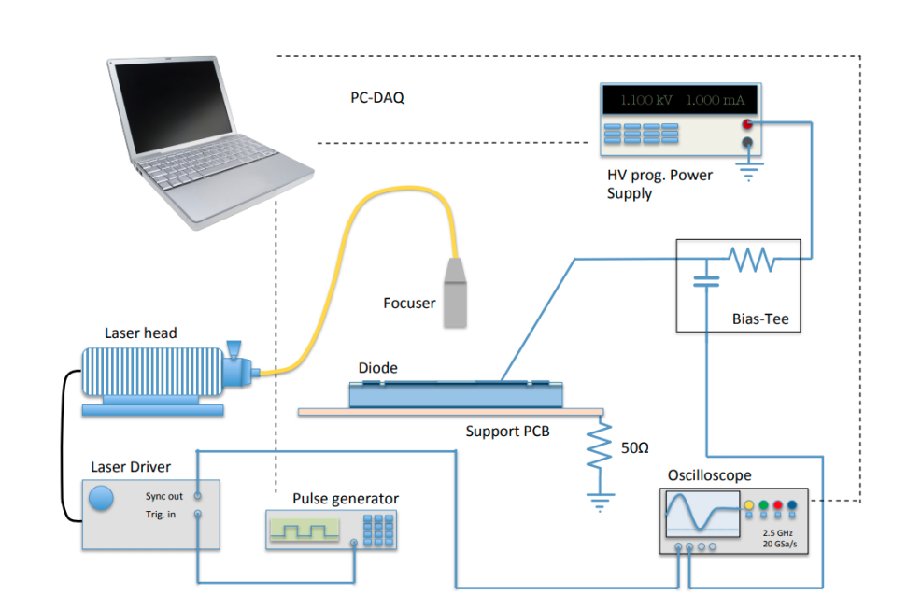
Práctica de laboratorio
Título: “Transient Current Technique characterization of a PIN semiconductor diode using a 670 nm laser''
Objetivos de la práctica:
  Profundizar en los conceptos de detección de partículas con semiconductores
  Observar y media la corriente generada de un diodo p-in-n cuando es iluminado con luz
Montaje experimental
Desarrollo de la práctica:
  Medida “Voltaje de Bias vs. Intensidad''
  Medida “Voltaje de Bias vs. Carga ''
  A partir de dichas curvas estimación de:
    Campo eléctrico en el interior del diodo
    “Depletion depth''
    Nivel de dopado de los semiconductores

Slide 53
Tema 3: La ecuación de Dirac
Objetivos principales
Proporcionar una visión histórica de las razones que motivaron el desarrollo de la ecuación de Dirac. Mostrar la derivación de la ecuación de Dirac y sus implicaciones desde el punto de vista de la antimateria y el spin.
Resultados de aprendizaje
Conocer y saber derivar las expresiones de la densidad y la corriente de probabilidad para la ecuación de Schrödinger. | Conocer la derivación de la ecuación de Klein-Gordon a partir de la expresión de la energía relativista y sus expresiones para la densidad y la corriente de probabilidad.
Entender el problema de la energía y densidad de probabilidad negativas para la ecuación de Klein-Gordon. | Entender la derivación de la ecuación de Dirac como un intento de linearizar la ecuación de Klein-Gordon y evitar el problema de la energía negativa y sus expresiones de densidad y corriente de probabilidad.
Entender el concepto de “espinor” y cómo se transforma ante transformaciones de paridad y conjugación de carga. | Manejar con destreza la ecuación de Dirac prestando atención al álgebra de conmutación de sus matrices
Saber cómo derivar soluciones de onda plana para la ecuación de Dirac. | Entender el surgimiento de la antimateria como una nueva especie de partícula que se corresponde con los estados de energía negativos
Entender el surgimiento del espín en la ecuación de Dirac. | Entender el concepto de helicidad y buscar soluciones de onda plana que sean autoestados suyos y del Hamiltoniano.
Actividades
Ejercicios de clase | Trabajos de evaluación continua
Problemas sencillos relacionados con las propiedades de las matrices Ɣ^{μ}. | Demostración de mínima dimensión para las matrices α y β.
Resolución de problemas sencillos utilizando la ecuación de Dirac. | Demostración de la invarianza Lorentz de la ecuación de Dirac.
Cálculo de densidades y corrientes de probabilidad para casos cconcretos | Discusión en clase del artículo del descubrimiento del positrón.
 | Resolver el átomo de hidrógeno utilizando la ecuación de Dirac.

Slide 54
Tema 4: Interacción por intercambio de partículas
Objetivos principales
Proporcionar los fundamentos del tratamiento de las interacciones en experimentos de colisión. Mostrar cómo usar la regla de oro de Fermi para obtener tasas de transición y secciones eficaces en función de la densidad de estados y los elementos de matriz. Mostar cómo calcular elementos de matriz para diagramas de Feynman en el contexto de la electrodinámica cuántica.
Resultados de aprendizaje
Entender el concepto de tasa de transición y de la regla de oro de Fermi. | Entender el concepto de densidad de estados y ser capaz de derivar su expresión para casos sencillos.
Entender el concepto de elemento de matriz y su naturaleza perturbativa. | Entender los parámetros de un experimento de colisión de partículas y derivar através de ellos el concepto de sección eficaz.
Ser capaces de derivar expresiones para la tasa de transición y sección eficaz para casos sencillos atendiendo únicamente a la densidad de estados. | Entender el concepto de interacción como un intercambio de partículas.
Entender el concepto de diagrama de Feynman y ser capaces de identificar sus propiedades básicas. | Entender cómo dentificar el Hamiltoniano o potencial de interacción en la electrodinámica cuántica,
Entender y derivar la forma del elemento de matriz para una interacción electromagnética sencilla. | Comprender los elementos básicos de las reglas de Feynman y ser capaces de aplicarlas a casos sencillos.
Actividades
Ejercicios de clase | Trabajos de evaluación continua
Determinar la validez de diagramas de Feynman. | Demostrar el origen del término de interacción electromagnético aplicando la trans-formación local gauge U(1) y observando su efecto en la Lagrangiana de Dirac
Dibujar diagramas de Feynman para sucesos sencillos. | Demostrar cuál es el número de estados de polirización de un fotón.
Cálculo de la densidad de estados para casos sencillos. | Demostrar que la suma de los vectores de polarización de los fotones es igual a menosel tensor métrico de Minkowski.

Slide 55
Tema 5: Aniquilación electrón-positrón
Objetivos principales
Mostrar cómo realizar los cálculos detallados de la sección eficaz y la sección eficaz diferencial del proceso de aniquilación electrón-positrón teniendo en cuenta todas las posibilidades de helicidad. Introducir el concepto de quiralidad.
Resultados de aprendizaje
Entender las diferencias entre un haz polarizado de fermiones (helicidad única biendeterminada) o un haz no polarizado (mezcla de helicidades). | Ser capaz de aplicar las reglas de Feynman para el caso de la aniquilación electrón-positrón utilizando los espinores autoestados de la helicidad.
Entender que las contribuciones a la sección diferencial de este proceso dependenfuertemente de las helicidades de las partículas entrantes y salientes. | Entender el concepto de quiralidad.
Comprender y saber realizar cálculos sencillos con los operadores de proyección quiral.
Actividades
Ejercicios de clase | Trabajos de evaluación continua
Ejercicios sobre el cálculo de elementos de matriz para fermiones polarizados. | Relacionar las reglas de selección de helicidad con el spin de las partículas.
Ejercicios acerca de las propiedades de los operadores de proyección quiral.

Slide 56
Tema 6: La interacción débil
Objetivos principales
Mostrar los primeros experimentos que dieron lugar a fenómenos de violación de la paridad y mostrar cómo derivar elementos de matriz que tengan capacidad para producir dichas violaciones. Mostrar cómo construir la teoría electro-débil a partir de un principio de invarianza Gauge y mostrar la unificación electro-débil.
Resultados de aprendizaje
Entender el concepto de paridad y el significado de que un proceso físico no la conserve. | Comprender la relevancia del experimento de Madame Wu.
Ser capaces de derivar cuadri-corrientes con capacidad para violar la paridad del sistema y relacionarlas con las propiedades quirales de las partículas. | Comprender la relevancia del decaimiento del pion cargado.
Conocer y entender el significado de la constante de Fermi. | Entender la interacción débil a través de un principio de invarianza Gauge.
Comprender la unificación de la fuerzas electromagnética y débil. | Entender el significado del ángulo de ``mixing'' θ.
Entender los conceptos de hypercarga débil e isospin débil. | Ser capaces de aplicar las reglas de Feynman para la teoría electrodébil.
Actividades
Ejercicios de clase | Trabajos de evaluación continua
Ejercicios relacionados con el decaimiento del pion cargado. | Obtener los estados de polarización de bosones masivos.
Ejercicios relacionados con la quiralidad en estados de helicidad puros.
Actividades de grupo | Práctica de Ordenador
El experimento de Madame Wu. Flipped Classroom + concurso Socrative. | Medida de la anchura del bosón Z con datos de CMS.

Slide 57
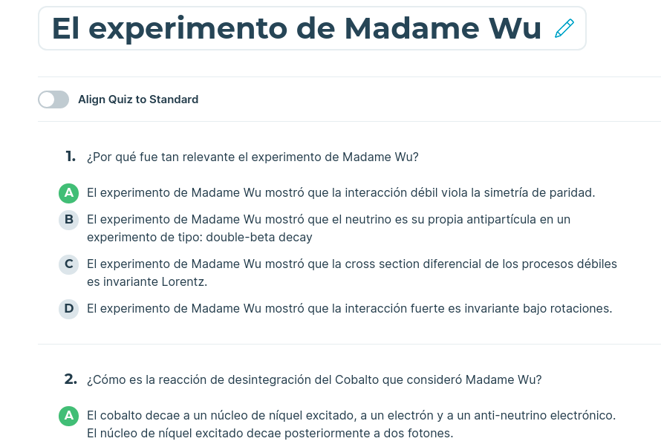
Actividad en grupo
Título: ``El experimento de Madame Wu''
Concepto: Implementación de la técnica “Flipped classroom” en el aula
  La clase magistral sobre el experimento de Madame Wu se sustituye por:
    Recursos externos (artículo de Madame Wu + otros materiales) para estudio autónomo
    Una actividad en grupo para producir refuerzo y discusión sobre los contenidos
La actividad en grupo es un test a través de la plataforma Socrative (Space Race)

Slide 58
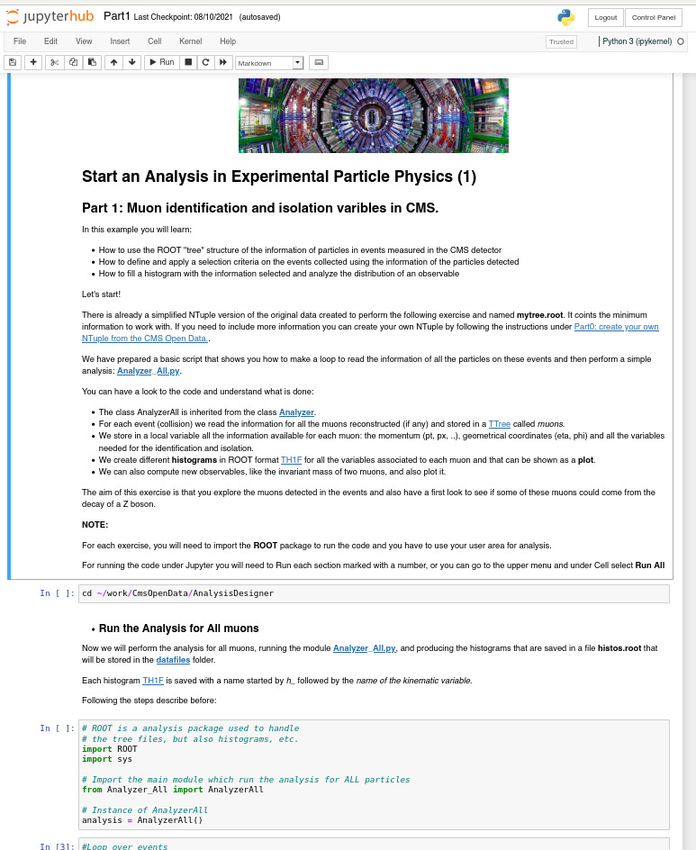
Práctica de ordenador
Título: ``Medida de la anchura del bosón Z con datos de CMS''
Objetivos de la práctica:
  Familiarizar al alumno con herramientas y técnicas típicas de las altas energías
  Repasar los conceptos de los grandes detectors partículas (CMS en concreto)
  Profundizar en el concepto de resonancia y particularmente en la del bosón Z
Entorno computacional para realizar la práctica:
  Jupyter notebook con python y ROOT
  Datos públicos del experimento CMS
Desarrollo de la práctica
  Seleccionar sucesos con 2 muones
  Añadir cortes de calidad a los muones
  Obtener el espectro de masa invariante
  Realizar un ajuste a la resonancia del bosón Z

Slide 59
Tema 7: La interacción fuerte
Objetivos principales
Proporcionar una visión general y breve acerca de la interacción fuerte. Mostrar los conceptos fundamentales del modelo de quarks, el concepto de carga de color y el de confinamiento. Ver los fundamentos de la teoría fuerte a partir de una teoría Gauge y dar las reglas de Feynman para procesos de interacción fuertes sencillos.
Resultados de aprendizaje
Entender el concepto de color como la carga asociada a la fuerza fuerte. | Comprender el modelo de quarks y su relación con los mesones y bariones observados en la naturaleza.
Entender el concepto de confinamiento de color. | Entender los conceptos de isospin fuerte e hypercarga fuerte.
Ser capaces de derivar funciones de onda para mesones y bariones sencillos; y para gluones. | Entender el concepto de hadronización y de jet.
Entender la estructura de las reglas de Feynman para la fuerza fuerte.
Actividades
Ejercicios de clase | Trabajos de evaluación continua
Cálculos sencillos de factores de color con las matrices de Gell-Mann | Resumen y breve presentación del resultado sobre pentaquarks de LHC-b en 2015

Slide 60
Tema 8: El bosón de Higgs
Objetivos principales
Este tema tiene como objetivo presentar una introducción al mecanismo de ruptura de simetría propuesto por Brout, Englert y Higgs, por el cuál las partículas del Modelo Estándar adquieren masa a través de una interacción con un bosón escalar llamado Bosón de Higgs.
Resultados del aprendizaje
Entender el problema que los bosones W+, W⁻ y Z presentaban por el hecho de ser masivos, al provocar los términos de masa que la Lagrangiana no fuese invariante ante las transformaciones Gauge correspondientes. | Entender el Mecanismo de Ruptura de Simetría a través de la introducción en la Lagrangiana de un campo escalar con un potencial del tipo V(φ)=μ²φ²/2 + λφ⁴/4.
Entender que el desarrollo del nuevo campo en torno a su mínimo da lugar a un término de masa en la lagrangiana. | Entender el concepto de bosón de Goldstone.
Entender cómo aplicar este concepto al caso de una teoría Gauge U(1). | Entender cómo aplicar este concepto al Modelo Estándar con una teoría Gauge U(1)xSU(2)_{L}: aparición de los bosones A, W⁺, W⁻ y Z.
Entender de forma breve el mecanismo por el que los fermiones adquieren masa incluyendo el mecanismo de ``seesaw'' y el concepto de masa de Majorana.
Actividades
Ejercicios de clase | Trabajos de evaluación continua
 | Resumen y breve presentación del descubrimiento del bosón de Higgs por parte de las colaboraciones CMS y ATLAS en el año 2012.

Slide 61
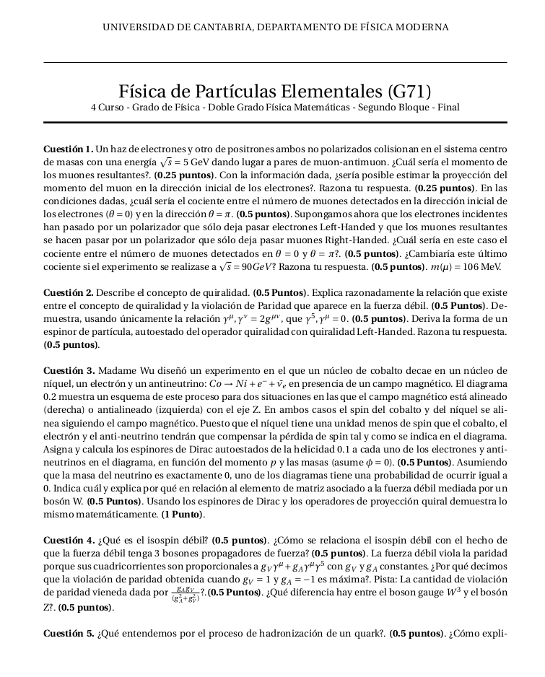
Métodos de evaluación
Pruebas escritas (exámenes)
  Primer parcial (temas 1-4) → 25% del total de la nota
  Segundo parcial (temas 4-8) → 25% del total de la nota
  Nota mínima en este bloque para evaluación 3 sobre 10
  Ambos parciales pueden recuperarse en un examen final
    La nota considerada será la más alta entre el final y el parcial
Prácticas de laboratorio y ordenador
  Práctica de laboratorio sobre detección de partículas → 25% del total de la nota
  Práctica de laboratorio sobre la medida de la anchura del bosón → 25% del total de la nota
  La nota incluye el trabajo del estudiante en el laboratorio + el informe final presentado
  Para que la práctica sea evaluada es obligatorio presentar el informe
  Para ser evaluado de la asignatura hay que entregar al menos un informe de prácticas
Evaluación continua → Hasta un punto adicional sobre la nota del examen
  Resolución de trabajos propuestos + Actividad en grupo con Socrative

Slide 62

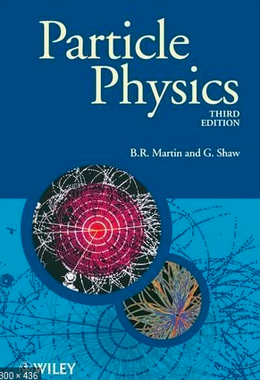
Bibliografía
Básica
  Modern Particle Physics, Mark Thomson, Cambridge University Press.
  Particle Physics, BR Martin and G. Shaw, Ed Wiley.
Complementaria
  An Introduction to the standard model of particle physics, W.N. Cottingam and D.A.Greenwood, Cambridge University Press.
  Particle Physics at the new millenium, B. Roe, Springer.
  Introduction to Quantum Field Theory, Michel E. Peskin and D.V. Schroeder, CRC Press.
  Techniques for Nuclear and Particle Physics experiments, WT Leo, Springer Verlag
  Detector for Particle Radiation, K. Kleinknech, Cambridge University Press.

Slide 63
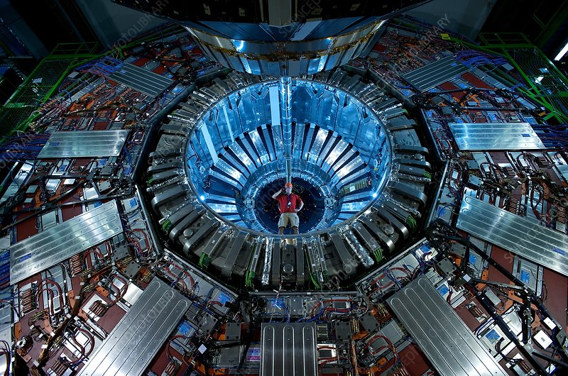
Proyecto investigador
Información complementaria:
Proyecto docente e investigador (proyectoDocenteInvestigador.pdf)

Slide 64
Introducción al proyecto investigador
Este proyecto se enmarca en el contexto de la Física Experimental de Altas Energías
Más concretamente dentro de la Física en Colisionadores, el LHC y el detector CMS
En el proyecto se abarcan varios aspectos de la Física Experimental en colisionadores:
  Análisis de datos de colisionadores
  Desarrollo de software de reconstrucción para grandes detectores
  Instrumentación de detectores
  Computación y técnicas estadísticas avanzadas (Aprendizaje Automático, IA, etc.)
Líneas de trabajo en investigación básica y transferencia de tecnología

Slide 65
El Modelo Estándar de las Partículas Elementales
El Modelo Estándar ha sido muy exitoso describiendo los experimentos hasta la fecha
Pero existen argumentos que sugieren que se trata de una teoría efectiva a baja energía
Argumentos teóricos:
  Alto número de parámetros (19 parámetros libres)
  El problema de la jerarquía (estabilidad de la masa del bosón de Higgs)
  Trivialidad cuántica (imposibilidad de una teoría consistente con sólo un bosón de Higgs)
  Ausencia de violación CP en el sector de la fuerza fuerte
Argumentos experimentales:
  Incapacidad para proveer una descripción de la gravedad
  Ausencia de candidatos válidos para la Materia Oscura (y/o Energía Oscura)
  El descubrimiento de la masa de los neutrinos (y su origen en el marco del modelo)
  Asimetría entre la materia y la antemateria
Varias extensiones al Modelo Estándar intentan resolver alguno o varios de sus problemas
  Supersimetría, extra-dimensions, teoría de cuerdas, Higgs compuestos,...

Slide 66
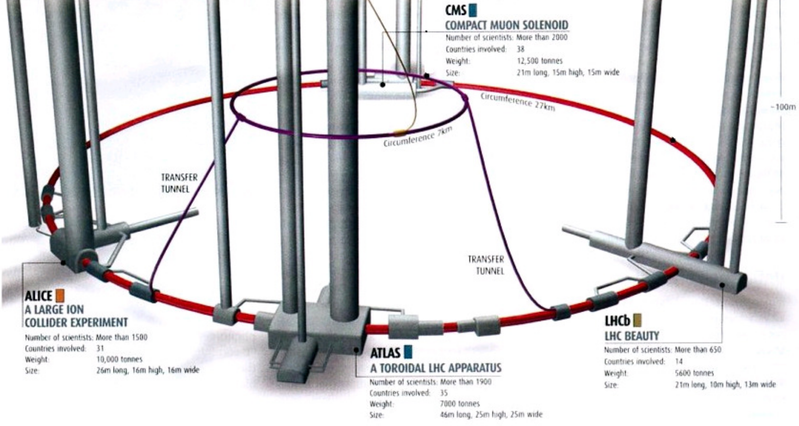
El Gran Colisionador de Hadrones (LHC)
El LHC es un colisionador de protones instalado en la frontera Franco-Suiza cerca de Ginebra
Diseñado para alcanzar una energía del centro de masas de hasta 14 TeV
Ha operado durante los llamados Run 1 y Run2 a energías de 7, 8 y 13 TeV

Slide 67
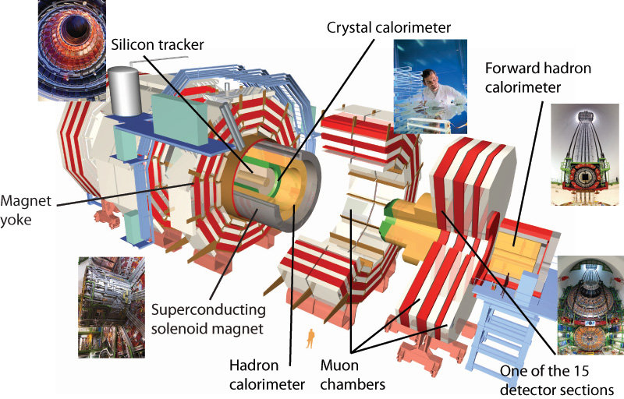
El Solenoide Compacto de Muones (CMS)
Uno de los cuatro detectores instalados en el LHC junto con ATLAS, ALICE y LHC-b
Junto con ATLAS es uno de los dos detectores de propósito general

Slide 68
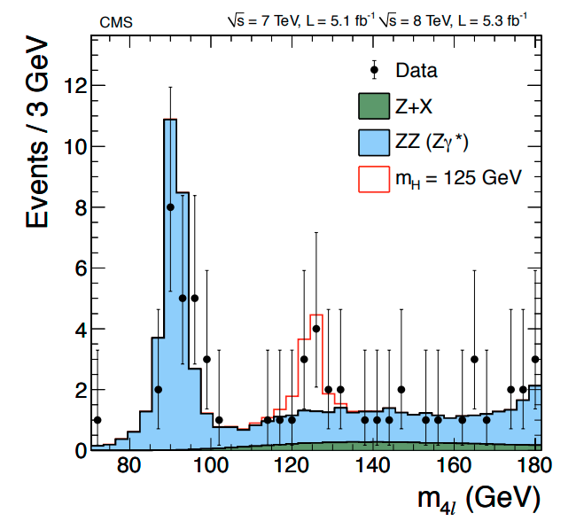
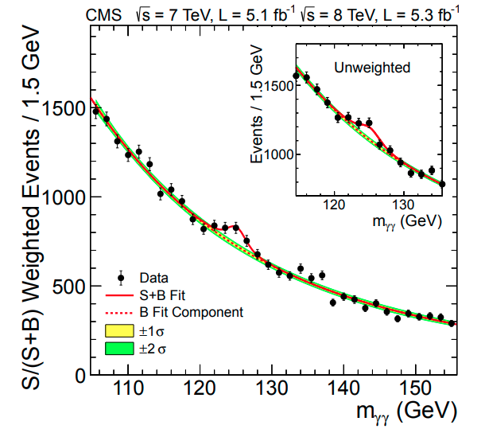
Física en el LHC: objetivos y desafíos (I)
El LHC y sus experimentos fueron diseñados para profundizar en varios aspectos del ME
  Estudio del mecanismo de ruptura de simetría, el bosón de Higgs y sus propiedades
  Búsquedas de Nueva Física: Supersimetría, dimensiones extra, etc
  Estudios de Quantum Electrodynamics (QCD) y física con multi-jets
  Estudio de la física del quark top
  Medidas de la Matriz CKM a través de estudios de violación CP en el sector de Bs
  Estudio de propiedades del plasma de quark-gluones en colisiones de iones pesados
Premio nobel de Física 2013

Slide 69
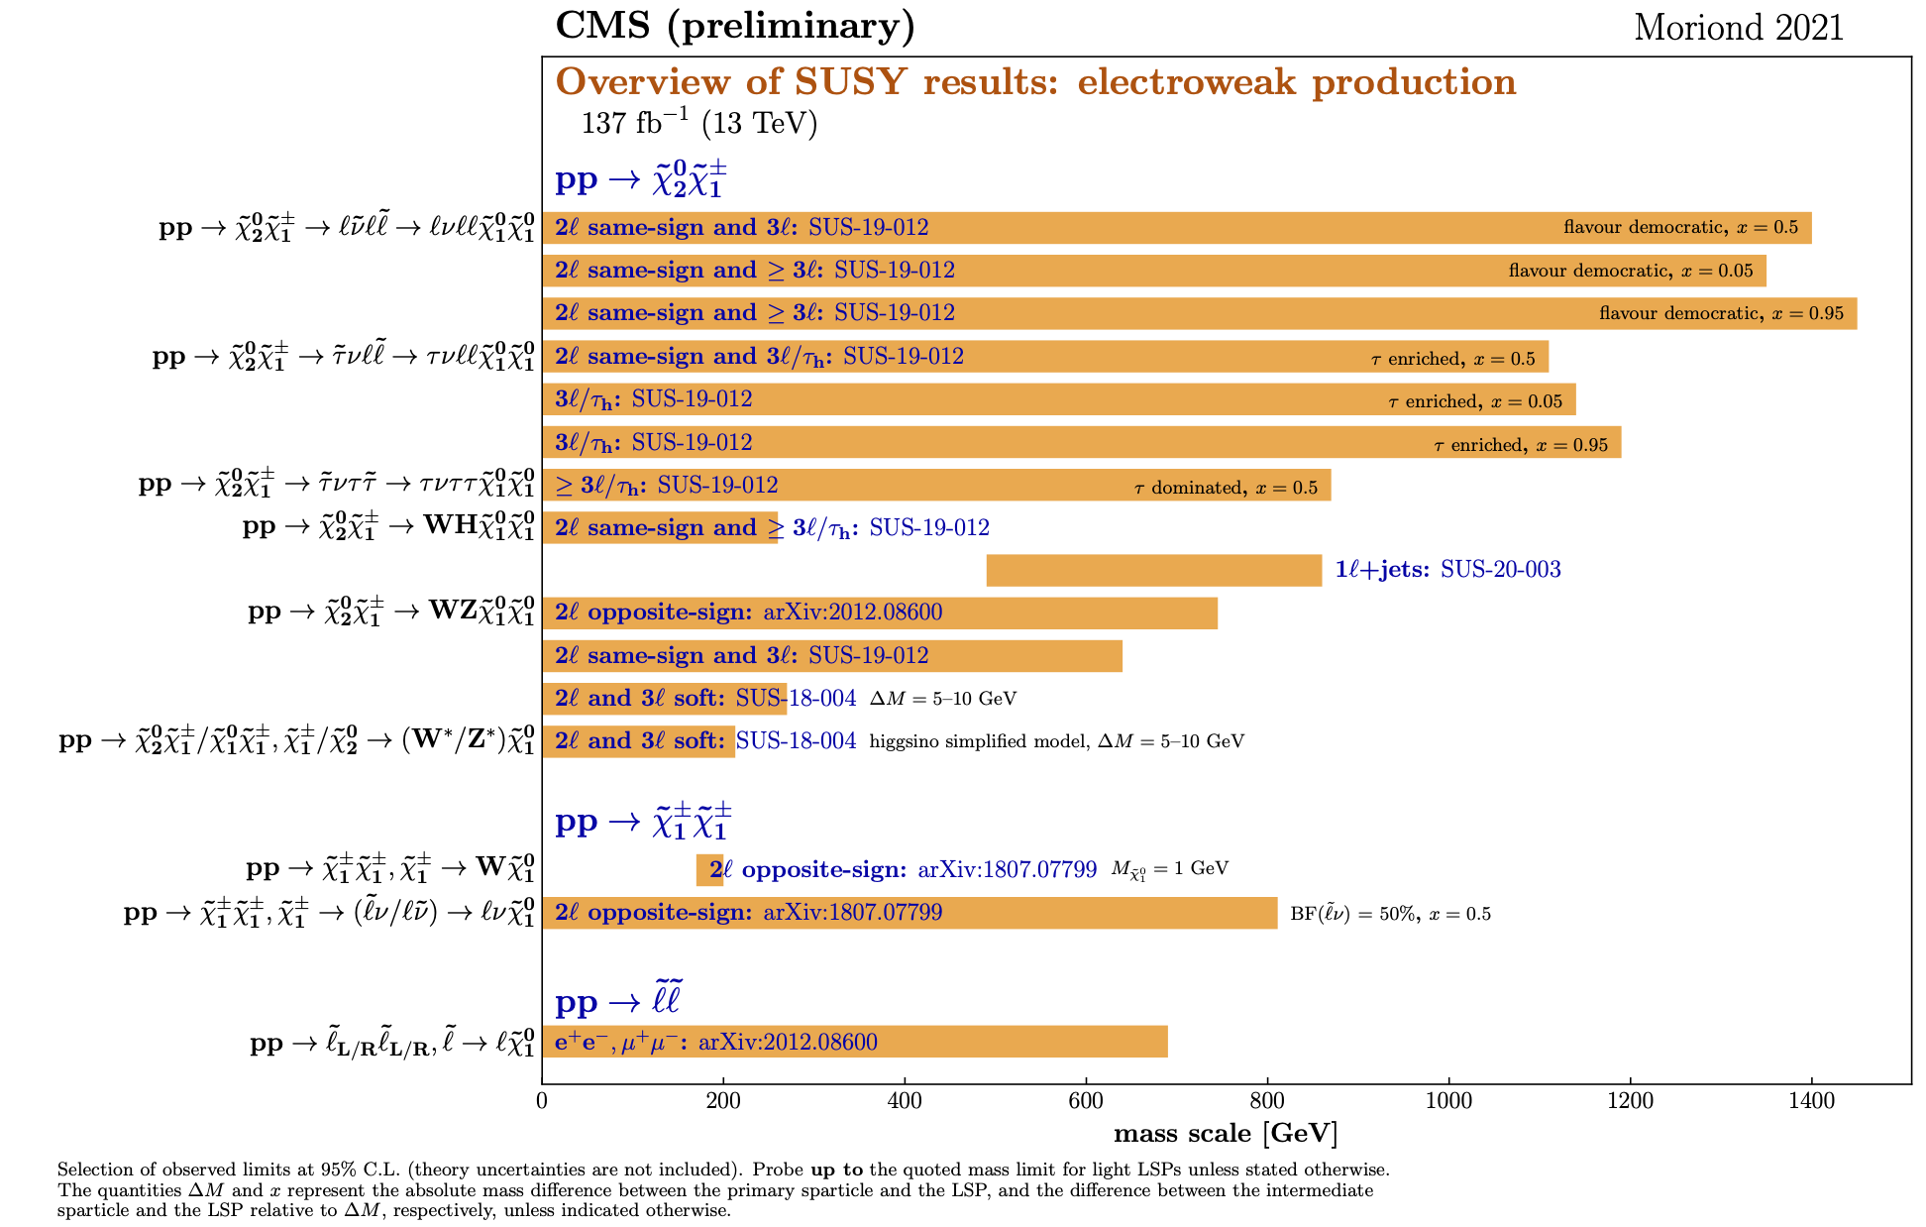
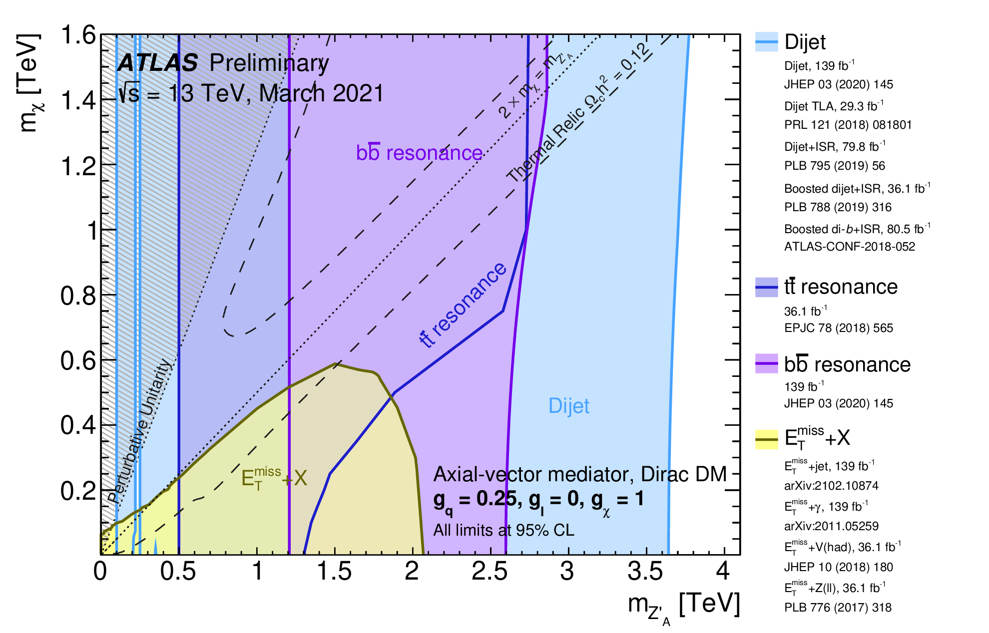
Física en el LHC: objetivos y desafíos (II)
Ningún indicio de Nueva Física ha sido observado a pesar del intenso programa de búsquedas
  Búsquedas de SUSY: límites de las masas de partículas supersimétricas ~ frontera de 1 TeV
  Búsquedas de Materia Oscura: excluyendo grandes regiones del espacio de parámetros
  Resonancias de di-jets, W’, Z’excluyendo masas por encima de varios TeV
Las propiedades del bosón de Higgs medidas sin encontrar desviaciones con respecto al EM
A partir del año 2022, en el llamado Run 3, el LHC reanudará su funcionamiento
  Medidas más precisas de las propiedades del bosón de Higgs
  Nuevos canales de Nueva Física: partículas de tiempo de vida larga, RPV SUSY, etc
  Estudio de asimetrías de la universalidad leptónica

Slide 70
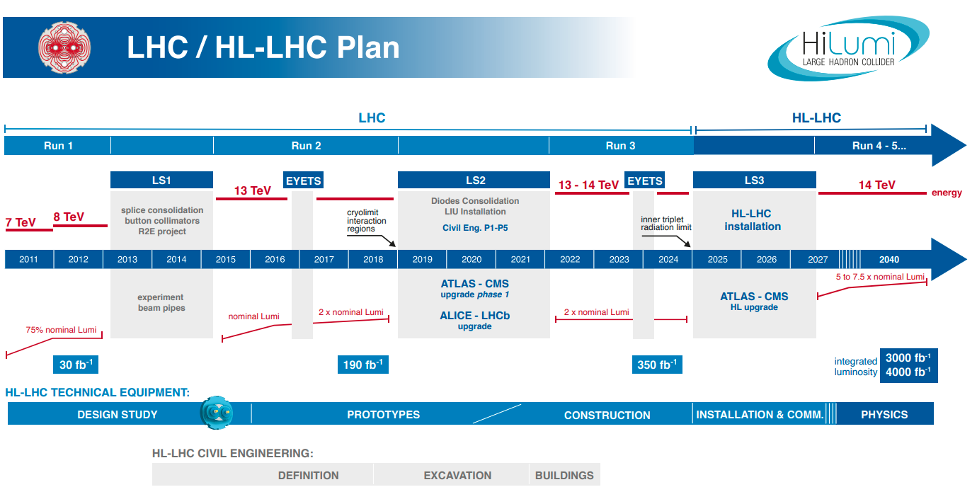
El Gran Colisionador de Hadrones de alta luminosidad
Aumentará 1 orden de magnitud la luminosidad del LHC (hasta 3000 fb⁻¹ al final de su vida)
  Nuevos y más poderosos imanes, nuevas líneas de transmisión, cadena de aceleración, etc
Los experimentos están en proceso de adaptar los detectores a las nuevas condiciones
  CMS Phase-2 “Upgrade”: tracker, calorímetros, sistema de muones, MTD, L1, etc
Estudio de las propiedades del bosón de Higgs con acceso a nuevos procesos (HH)
Búsquedas de nueva física, especialmente en topologías raras o no tan exploradas en el LHC
  En este contexto cobran especial relevancias las búsquedas de partículas de larga vida media

Slide 71
Líneas de investigación
1.- Análisis de datos con el experimento CMS: Run 3 y HL-LHC
2.- Instrumentación: “Phase-2 Upgrade” de CMS y el MIPs Timing Detector
5.- Técnicas Avanzadas de Computación y Análisis
3.- Tomografía muónica en aplicaciones industriales
4.- Futuros aceleradores

Slide 72
Líneas de investigación
1.- Análisis de datos con el experimento CMS: Run 3 y HL-LHC
2.- Instrumentación: “Phase-2 Upgrade” de CMS y el MIPs Timing Detector
5.- Técnicas Avanzadas de Computación y Análisis
3.- Tomografía muónica en aplicaciones industriales
4.- Futuros aceleradores

Slide 73
Objetivos generales
Búsqueda de Nueva Física y estudio de las propiedades del Bosón de Higgs en CMS
Elemento común: topologías con uno o más leptones (electrón/muon)
Dos escenarios temporales diferentes: Run 3 del LHC (2022) y el HL-LHC (2027)
Run 3
HL-LHC
Búsquedas de Supersimetría
Producción de “Double Higgs”
Búsquedas de Materia Oscura
Partículas con larga vida media
Partículas con larga vida media
2022
2027

Slide 74
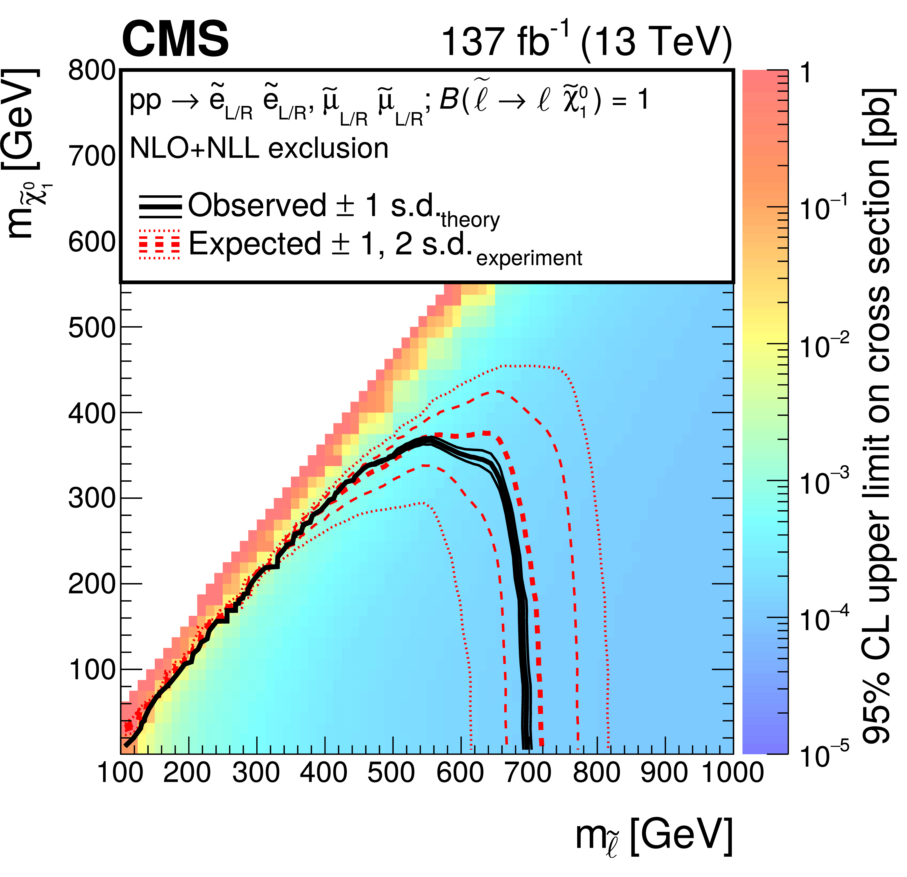
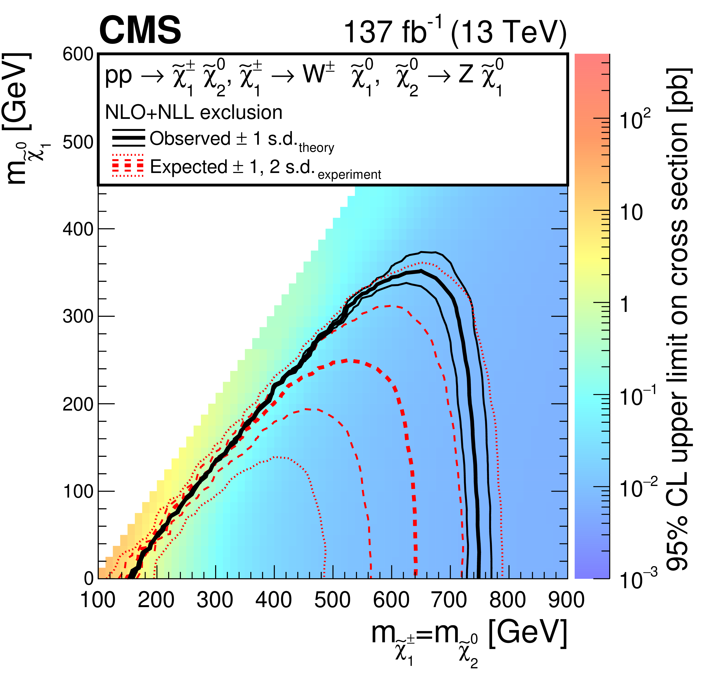





Run 3: SUSY con 2 leptones del mismo sabor y carga opuesta
En 2022 el LHC comenzará el Run 3 con una energía centro de masas en el rango 13-14 TeV
  Una luminosidad integrada prevista en torno a 160 fb⁻¹
Esta sub-línea busca reincidir en el análisis que lideré durante el Run 2 con los datos del Run 3
  Especial énfasis en procesos de sección eficaz más baja: electroweak SUSY
  Uso de nuevos triggers que permitan reducir el pt de los leptones (L1 Kalman triggers)
  Zonas de señal con ISR (Initial State Radiation) jet para modelos con espectro comprimido
  Aplicación de “taggers” basados en aprendizaje automático para identificar “boosted” Ws

Slide 75
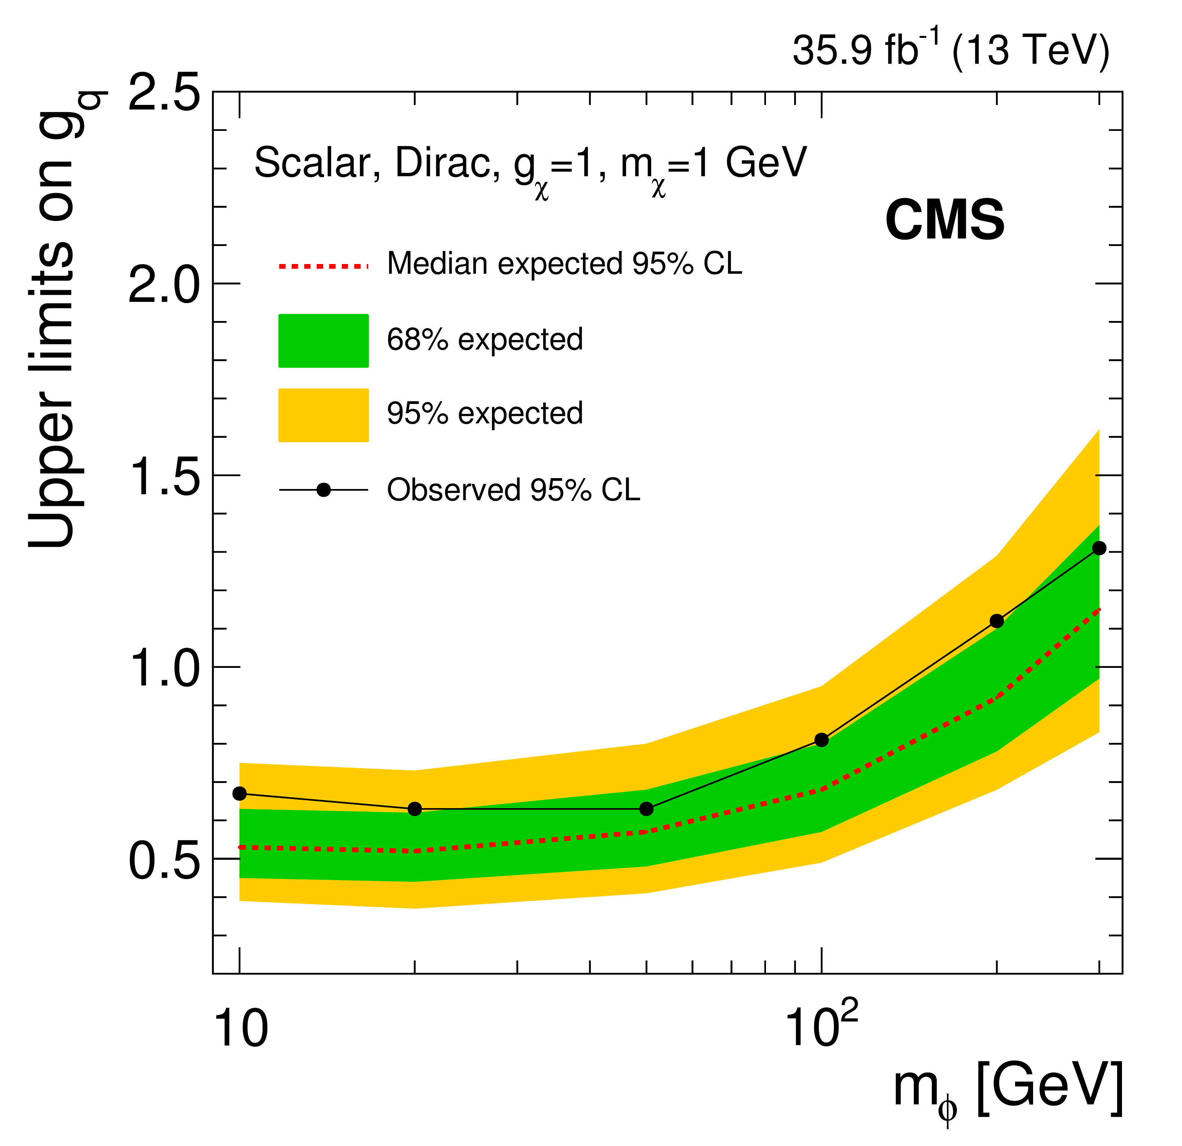
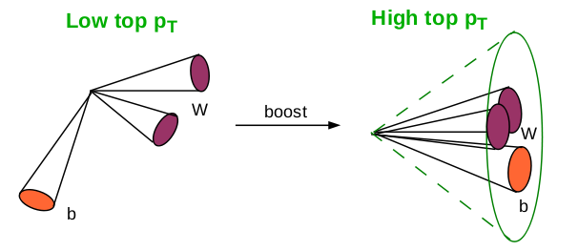


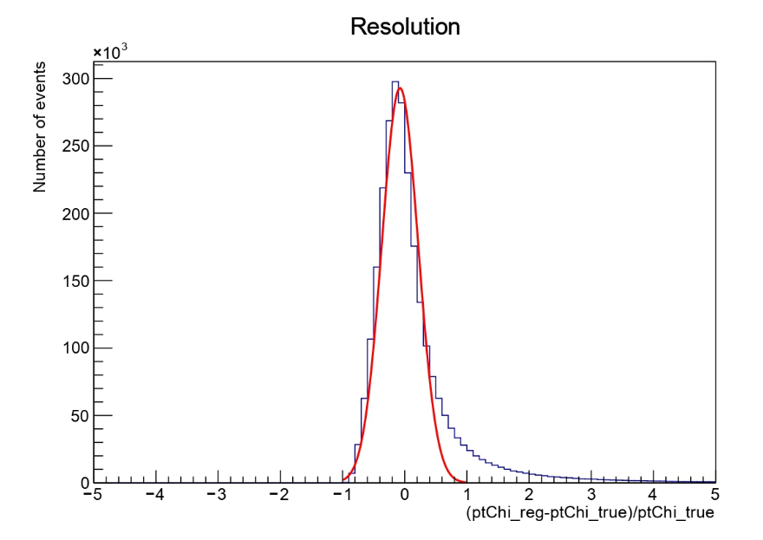
Run 3: Búsquedas de Materia Oscura en canales leptónicos
Búsqueda de Materia Oscura producida en asociación con quarks top (sencillo o par)
Esta búsqueda constituye una consolidación de la búsqueda de materia oscura del Run 2
  Una de las principales novedades es la inclusión del canal semileptónico
  Uso de “taggers” basados en aprendizaje automático para identificar “boosted” top/W
  Uso del “Dark pt” basado en una Red Neuronal Profunda como elemento de discriminación
  Aplicable también a la búsqueda de DM con “single top”

Slide 76
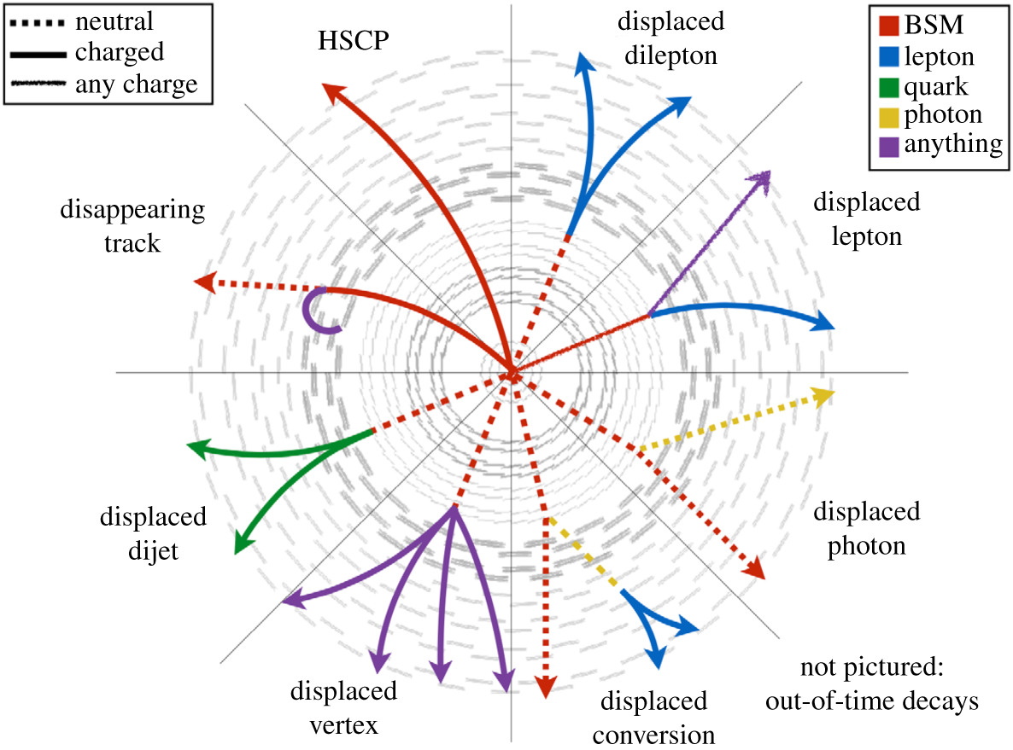
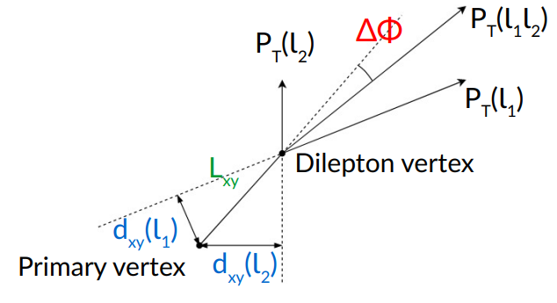
Run 3: Búsquedas de partículas de larga vida media
Producción de partículas de larga vida media decayendo a pares de leptones desplazados
Estas búsquedas son de altísimo interés dada la aparente ausencia de Nueva Física hasta ahora
  Una explicación a esta ausencia es que la Física venga en topologías no convencionales
Este análisis extiende el análisis realizado durante el Run 2
  Extensión a modelos de SUSY con “RPV” (Violación de paridad R)
  Mejora de los objetos desplazados desarrollados durante el Run 2
  Implementación y optimización de dichos métodos a nivel de Trigger

Slide 77
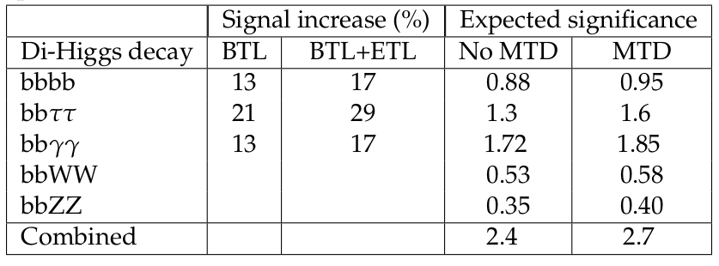
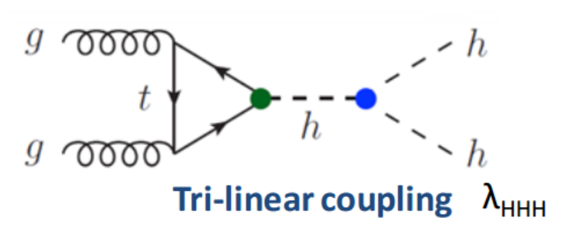
HL-LHC: Medida de la sección eficaz del proceso “HH”
La producción de HH es una herramienta fundamental para el estudio del potencial de Higgs
  Acceso directo al “self-coupling” o “trilinear coupling” y posibles desviaciones
Con una sección eficaz de 28.4 fb es uno de los análisis más destacados en el HL-LHC
El análisis se compone de 5 sub-análisis atendiendo a los decaemientos del segundo Higgs:
  HH→ bbbb, HH→ bbττ, HH→ bbγγ, HH→ bbWW, HH→bbZZ
Este análisis fue también elegido como “benchmark” para el TDR del MTD
La propuesta de este proyecto es trabajar en el canal HH→ bbWW
  Uso de la experiencia adquirida en el MTD para mejorar el aislamiento de leptones

Slide 78
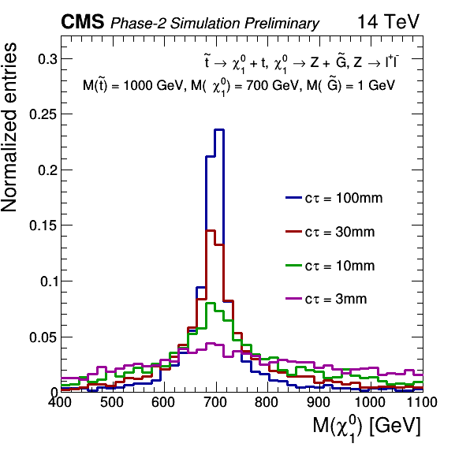
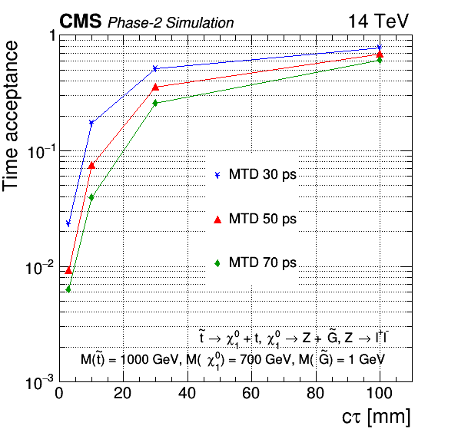
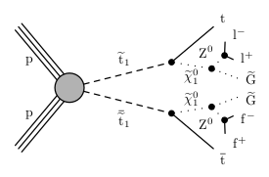
HL-LHC: Búsqueda de partículas de larga vida media
La búsqueda de partículas de larga vida media es otro elemento destacado en el HL-LHC
La medida temporal aportada por el MTD abre posibilidades únicas para este tipo de física
  El retraso temporal de las partículas puede utilizarse como una variable discriminadora
  La estimación de la velocidad puede usarse pare reconstruir propiedades de las partículas
Este proyecto persigue llevar a la práctica estas ideas que desarrollé para el TDR del MTD

Slide 79
Líneas de investigación
1.- Análisis de datos con el experimento CMS: Run 3 y HL-LHC
2.- Instrumentación: “Phase-2 Upgrade” de CMS y el MIPs Timing Detector
5.- Técnicas Avanzadas de Computación y Análisis
3.- Tomografía muónica en aplicaciones industriales
4.- Futuros aceleradores

Slide 80
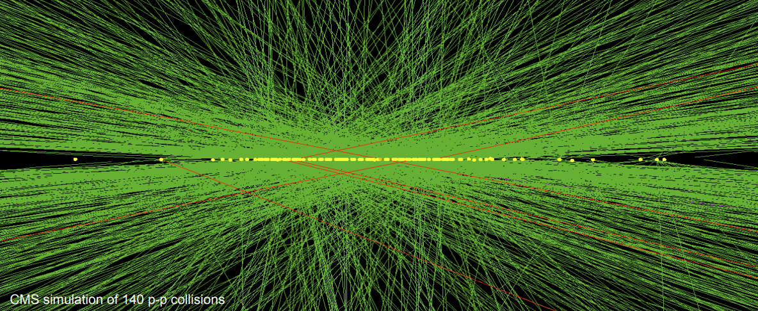
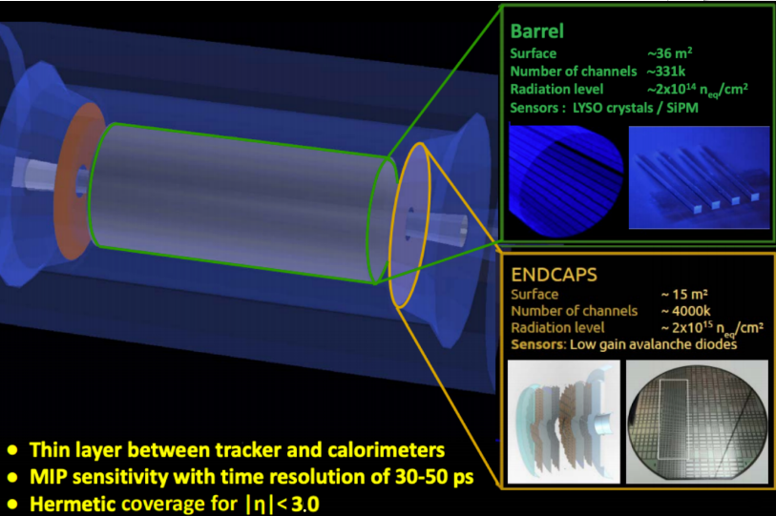
El MIPs Timing Detector: MTD
El HL-LHC impondrá unas condiciones de operación muy complicadas a los detectores
Concretamente el nivel de pile-up se espera que aumente desde los 40 del LHC a 140-200
El MTD es un subdetector con capacidad para medir el tiempo de paso de las partículas
  BTL (Barrel Timing Layer): Tecnología de detección basada en cristales (LYSO)
  ETL (Endcap Timing Layer): Tecnología de detección basada en silicio (LGADs)
Esta información permitirá discriminar trazas espúreas volviendo a un pile-up como el del LHC

Slide 81
Objetivos generales
Contribución al desarrollo y construcción del MIPs Timing Detector
Responsable (L2 convener) del desarrollo del software de reconstrucción del detector
Responsable del ensamblado de ~ 900 módulos del ETL con los sensores LGADs
Desarrollo de software
Ensamblado de módulos
Digitización del ETL
“Commissionning” robot
Integración en el tracking
Procedimiento de ensamblado
Reconstrucción de vértices
Evaluación y control de calidad
Calibración y alineamiento
Desempeño y “physics case”

Slide 82
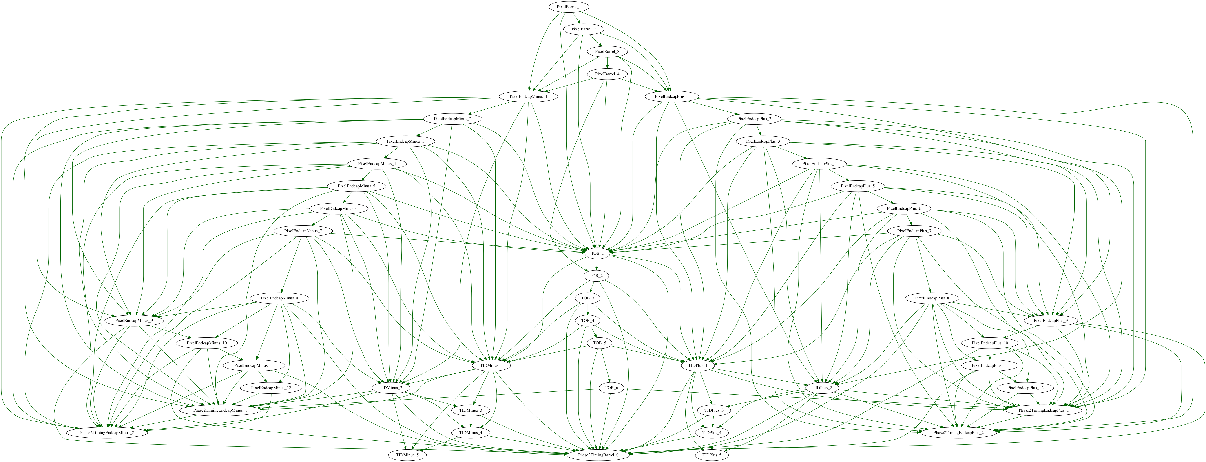
Desarrollo de software del MTD (I)
Sofisticación de la digitización del ETL en el software de CMS (CMSSW)
  La primera fase (inclusión de píxeles en los LGADs y zonas de no ganancia) está lista
  Inclusión y parametrización de la forma de señal y modulación de la electrónica de lectura
  En contacto con expertos en LGADs (IFCA, CNM) y electrónica (Fermilab)
Integración del MTD en el tracking general de CMS (4D Tracking)
  En 2020 logré exitosamente incluir el MTD en el sistema de navegación del tracker
  Adaptación de las estructuras necesarias para la aplicación del Kalman filter
  Propagación temporal del MTD al punto de interacción
  Resolución de la ambigüedad de masa
  Adaptación del sistema al tracking iterativo

Slide 83
Desarrollo de software del MTD (II)
Reconstrucción de vértices utilizando la información temporal (4D vertexing)
  Algoritmo de “Deterministic Annealing” en dos dimensiones (aplicación al MTD)
  Exploración de algoritmos alternativos: limpieza a posteriori utilizando el tiempo
  Colaboración con expertos en “vertexing” (PSI) y tracking de CMS
Calibración y alineamiento del MTD
  Identificación de constantes y parámetros necesarios para operar el detector
  Establecimiento de protocolos de cálculo de las constantes: procedimiento, frecuencia, etc
  Bases de datos online/offline para albergar las constantes
  Creación del software necesario de alineamiento para el MTD en CMSSW
Desempeño de MTD en los objetos de física y mejora del “Physics Case”
  Establecimiento de informaciones del MTD estándar en los formatos de datos de CMS
  Colaboración con los grupos de Física para mejorar los algoritmos de reconstrucción
  Mejora y extensión de los “Physics cases” del MTD (ver línea de investigación 1)

Slide 84


Ensamblado de módulos del ETL (I)
El IFCA ha adquirido el compromiso de construir 900 módulos del ETL del MTD
  Parte del projecto del plan estatal (estando yo como responsable del paquete de trabajo)
  El trabajo se suma a los esfuerzos de Universidad de Nebraska, Fermilab y Torino/INFN
“Commissioning” del robot de ensamblado
  Parte del proceso fue iniciado ya en el contexto de un TFG y un TFM
  Integración de visión artificial en el robot para realizar el alineamiento de piezas
  Integración del control de las líneas de vacío (16 líneas en la planificación actual)
  Medida de la precisión espacial y tiempos medios de operación del robot

Slide 85




Ensamblado de módulos del ETL (II)
Preparación y aplicación de los procedimientos de ensamblado
  Preparación de base de datos para registro de componentes entrantes e inspección visual
  Programación del robot con secuencia completa de ensamblado, incluyendo procedimiento automático de alineamiento visual y control sincronizado de las líneas de vacío
Evaluación y control de calidad de los módulos ensamblados
  Control de funcionamiento eléctrico
  Controles de resistencia mecánicos y térmicos
  Creación de bases de datos para registro de módulos salientes

Slide 86
Líneas de investigación
1.- Análisis de datos con el experimento CMS: Run 3 y HL-LHC
2.- Instrumentación: “Phase-2 Upgrade” de CMS y el MIPs Timing Detector
5.- Técnicas Avanzadas de Computación y Análisis
3.- Tomografía muónica en aplicaciones industriales
4.- Futuros aceleradores

Slide 87


Tomografía muónica: muones cósmicos
Un flujo constante de muones (10000 por minuto y m²) alcanza la superficie de la tierra
Fundamentalmente interaccionan con la materia perdiendo energía y desviando su trayectoria
  Cuando mayor es la densidad más energía pierden y más se desvían
Estas propiedades permiten usar a los muones como una herramienta de testado de densidad
Tomografía muónica de absorción
Tomografía muónica de “scattering”
Medidas de la atenuación del flujo
Un único detector requerido
Objetos grandes + largos tiempos de exposición
Aplicaciones: geología, vulcanología, etc
Medida de la desviación angular (scattering)
Dos detectores requeridos (antes y después)
Objetos pequeños + cortos tiempos de exposición
Aplicaciones: seguridad de fronteras, nuclear, etc
Muon detector

Slide 88
Objetivos generales
Investigación aplicada que surge como consecuencia de los conocimientos desarrollados:
  Detección de muones en CMS, algoritmia de reconstrucción y ML y LGADs
Establecer la tomografía muónica como una técnica de ensayos no destructivos en la industria
  Mantenimiento preventivo de equipamiento, control de calidad del proceso productivo
Ventajas competitivas de la tomografía muónica en este entorno:
  Alto poder de penetración y la posibilidad de operar con el equipamiento en funcionamiento
Algoritmos de reconstrucción
de imagen
Simulación basada en redes GAN
Algoritmos de baja dimensión paramétrica
Optimización del diseño de experimentos
con técnicas de Machine Learning
Medida del momento:
Tomografía muónica y LGADs

Slide 89


Algoritmos de baja dimensión parámetrica
Las aplicaciones industriales son problemas de baja dimensión paramétrica
  Normalmente existen planos con descripciones detalladas de las geometrías
  El interés consiste en ver pequeñas variaciones sobre una geometría nominal conocida
Dos familias de algoritmos siendo investigadas :
  Algoritmos basados en “Maximum Likelihood” estimation
  Algoritmos de regresión basados en Aprendizaje Automático Profundo
Colaboración con la empresa Muon Systems en el marco de un doctorado industrial
  Aplicación de los algoritmos a problemas del sector (publicaciones en camino)

Slide 90









Optimización del diseño de experimentos con ML
Miembro de la colaboración MODE (ML for Optimized Design of Experiments)
Foco en el uso de “Differential Programming” para optimizar el diseño de experimentos
  Función objetivo encapsulando la figura de mérito deseada
  Programa paramétrico y diferenciable para calcular la función de objetivo
Actualmente trabajando en tomografía muónica como un “Physics Case”
  Escribiendo un primer software TomOpt basado en PyTorch
  Objetivo: geometría y densidad del objeto inspeccionado en muografía de scattering

Slide 91

Simulación ultra-rápida basada en redes GAN
Los métodos basados en ML supervisado requieren grandes cantidades de simulación
  Muestras de entrenamiento que cubran el espacio de parámetros satisfactoriamente
En tomografía muónica se usa el estándar GEANT4 → muy intensivo computacionalmente
La idea es sustituir GEANT4 usando un sistema de Redes Generativas Adversarias
  Varios órdenes de magnitud en la velocidad de generación (una vez entrenadas)
  Posibilidad de entrenar con datos reales para absorber las propiedades de los detectores
Proyecto concedido:
“Algoritmia de simulación ultra-rápida para aplicaciones industriales de tomografía muónica usando redes neuronales generativas adversarias”

Slide 92

Medida del momento de los muones: TM and LGADs
Nueva idea propuesta en el marco de una colaboración entre IFCA, CNN and ITAINNOVA
Una de las grandes limitaciones de la TM es el desconocimiento del momento de los muones
  La desviación angular depende del material pero también de p
  En experimentos el momento se mide a través de la curvatura en campos magnéticos
  Esta opción no es viable en aplicaciones industriales (precio + dificultad técnica)
Los algoritmos de TM promedian el valor del momento sufriendo pérdida de resolution
Idea: estimar el momento a través de la medida de la velocidad usando LGADs
Proyecto concedido: “Un nuevo método tomográfico de muones en 4D para la obtención de imágenes de la salud estructural de grandes infraestructuras”
LGAD timing layer
Traditional Muon Detector
ΔL
ΔT=T2-T1
Traditional Muon Detector
Time resolution ~ 50ps and ΔL~ 1m → momentum resolution ~ 10%
LGAD timing layer

Slide 93
Líneas de investigación
1.- Análisis de datos con el experimento CMS: Run 3 y HL-LHC
2.- Instrumentación: “Phase-2 Upgrade” de CMS y el MIPs Timing Detector
5.- Técnicas Avanzadas de Computación y Análisis
3.- Tomografía muónica en aplicaciones industriales
4.- Futuros aceleradores

Slide 94

Futuros aceleradores: posicionamiento científico
En el año 2020 se publicó el “Update of the European Strategy for Particle Physics”
En este documento se resumen las prioridades de la comunidad europea de física de partículas:
  Máxima prioridad es la construcción de un colisionador e⁺e⁻ que sea una “Higgs Factory”
  En el largo plazo → perseguir la construcción de un colisionador pp con sqrt(s) ~ 100 TeV
Para conseguir estos objetivos las recomendaciones son:
  Comenzar investigación en tecnologías de aceleración y sobre todo en imanes de superconductor de alto campo
  Investigar la viabilidad de un gran acelerador de protones en el CERN con sqrt(s) ~ 100 TeV que tenga como fase previa un e⁺e⁻ (“Higgs Factory”)
  El ILC en japón es compatible con esta estrategia
En los próximos años nuevas líneas de trabajo se abrirán en este contexto (instrumentación de detectores, computación), siendo necesario un buen posicionamiento científico

